Slide 1


POLITECHNIKA WARSZAWSKA
Wydział Samochodów i Maszyn Roboczych
TECHNOLOGIA BUDOWY MASZYN
Prof. nzw. dr hab. inż. Piotr Skawiński
PW SiMR pok. 2.14.1 tel. uczelnia: 22-234-82-66 e-mail: psk@simr.pw.edu.pl
http://www.simr.pw.edu.pl/ipbm/Instytut-Podstaw-Budowy-Maszyn/Zaklady/Zaklad-Technik-Wytwarzania/Dydaktyka/Technologia

Slide 2
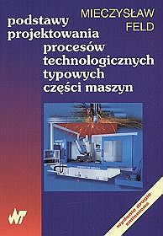
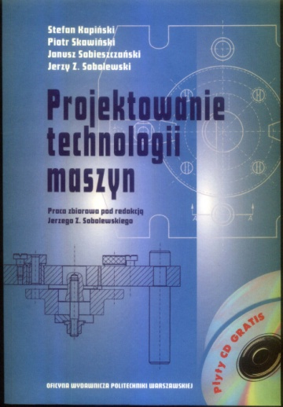
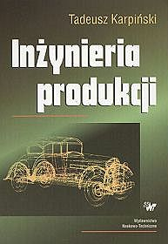
Literatura
Podstawy projektowania procesów technologicznych typowych części maszyn. Mieczysław Feld, WNT 2003
Projektowanie technologii maszyn. S. Kapiński, P. Skawiński, J. Sobieszczański, J. Sobolewski. Oficyna Wyd. Politechniki Warszawskiej, Warszawa 2007.
Inżynieria produkcji. Tadeusz Karpiński, WNT 2004.

Slide 3
Technologia budowy maszyn – dziedzina wiedzy inżynierskiej, część inżynierii mechanicznej, zajmująca się metodami i technikami wytwarzania części maszyn, mechanizmów, instalacji przemysłowych, urządzeń i konstrukcji oraz środkami realizowania tych technik.
W węższym sensie chodzi tu o metody odpowiedniego kształtowania (obróbki) materiałów oraz zapewnianie produktom odpowiednich własności. Technologia zajmuje się także teorią oraz metodami projektowania i wytwarzania narzędzi i maszyn technologicznych
Wg Wikipedii

Slide 4
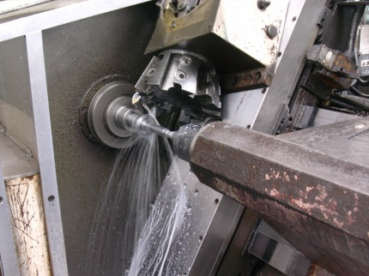
Definicje
Proces produkcyjny – to niezbędne działania podjęte do wytworzenia określonych wyrobów w danym zakładzie.
Proces technologiczny (w skrócie p.t.) – część procesu produkcyjnego związanego ze zmianą kształtu, wymiarów, jakości powierzchni i właściwości fizykochemicznych P.O. [Stopniowe nadawanie kształtu, dokładności i właściwości użytkowych].

Slide 5
Struktura procesu technologicznego
Proces technologiczny (p.t.) składa się z:
operacji zamocowanie pozycja
Operacja (o.p.) to część p.t. wykonana na jednym stanowisku roboczym przez pracownika na jednym przedmiocie bez przerwy na inną pracę
zabiegu przejście
Zabieg to część operacji wykonywany za pomocą tych samych narzędzi, nie zmienionych parametrach obróbki, zamocowaniu i pozycji
czynności
Czynność to część op. lub zabiegu np. zamocowanie P.O., dosunięcie narzędzia, ustawienie na określony wymiar, wł. maszyny,...itp.
ruchu elementarnego
Ruch elementarny to część czynności np. wł. obrotów na tokarce: uchwycenie dźwigni i przestawienie, ... itp.

Slide 6
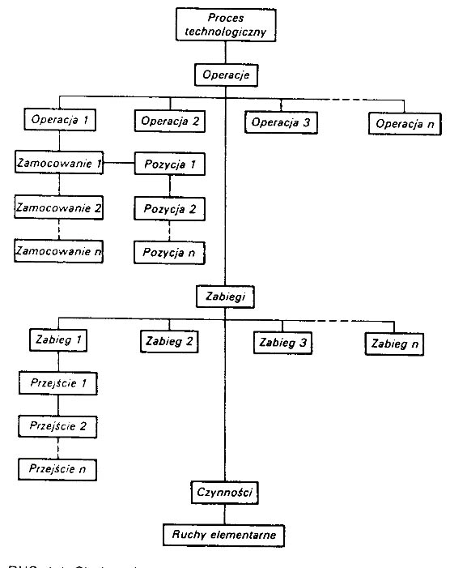

Slide 7
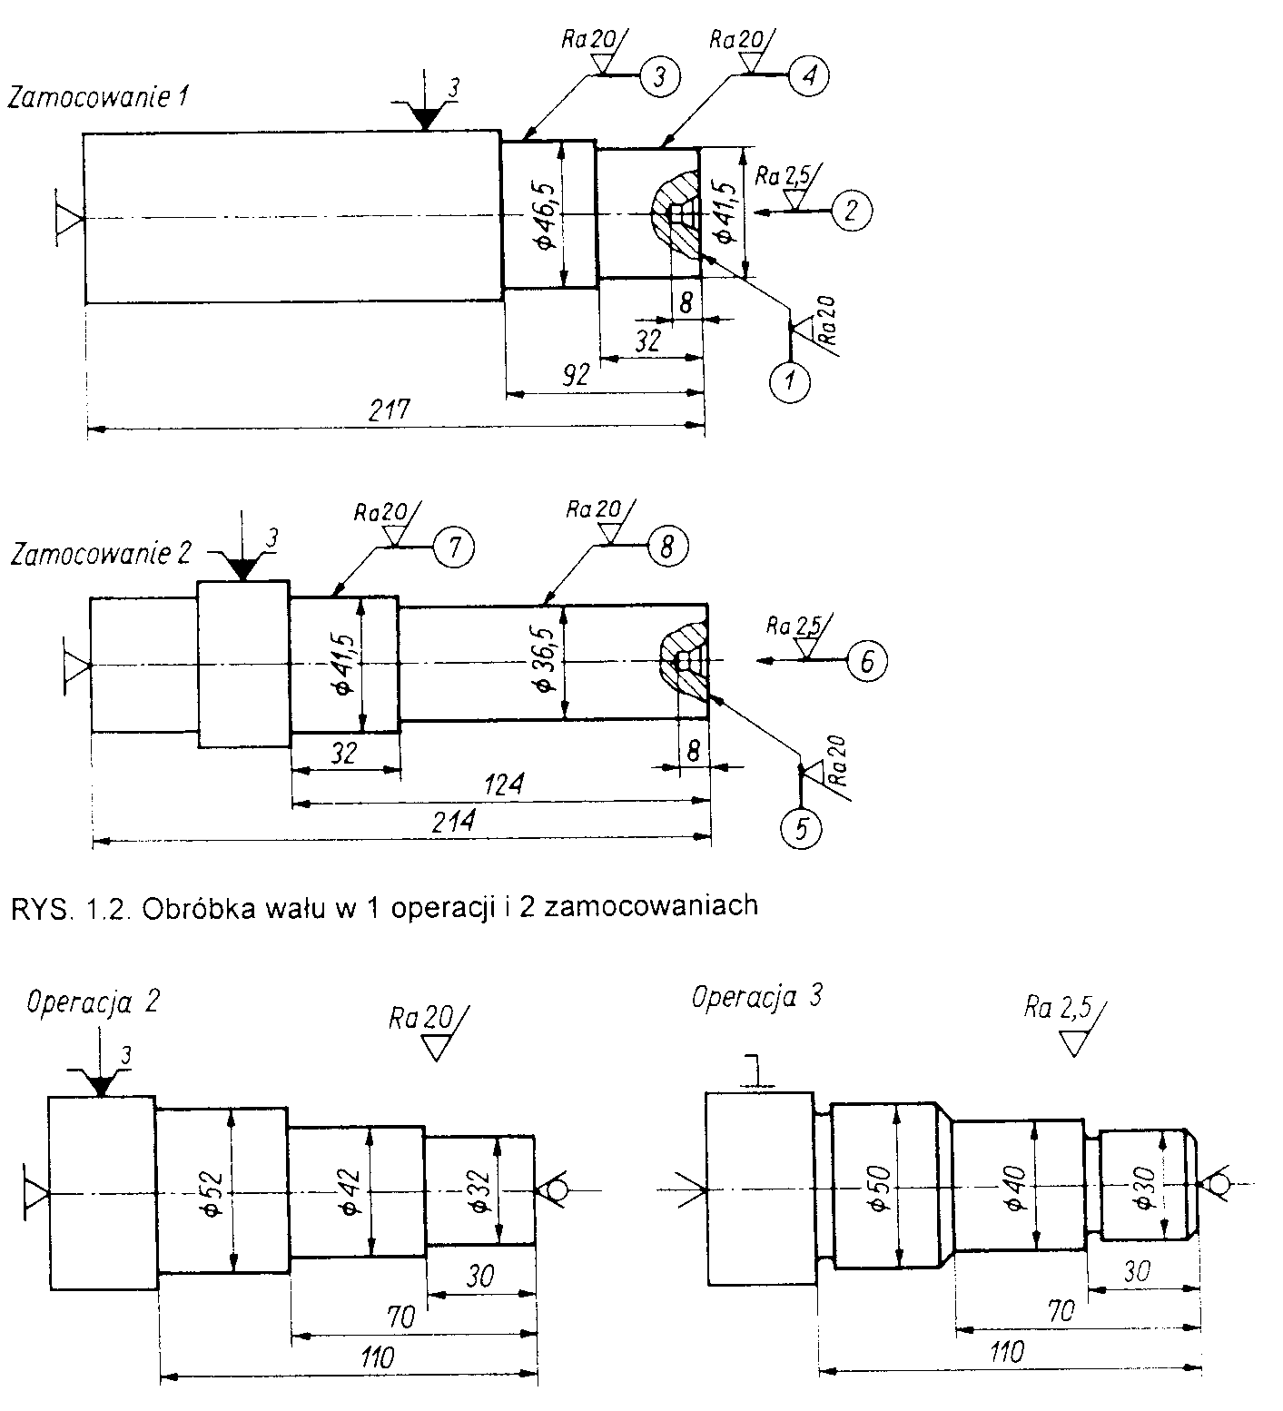
Obróbka wału w jednej operacji i dwóch zamocowaniach
Operacja toczenia

Slide 8
Obróbka wału w dwóch operacjach i dwóch zamocowaniach
R_{a} 5
Ra 0,16
Operacja 1 – toczenie
zgrubne
Operacja 2 – toczenie
wykończeniowe

Slide 9
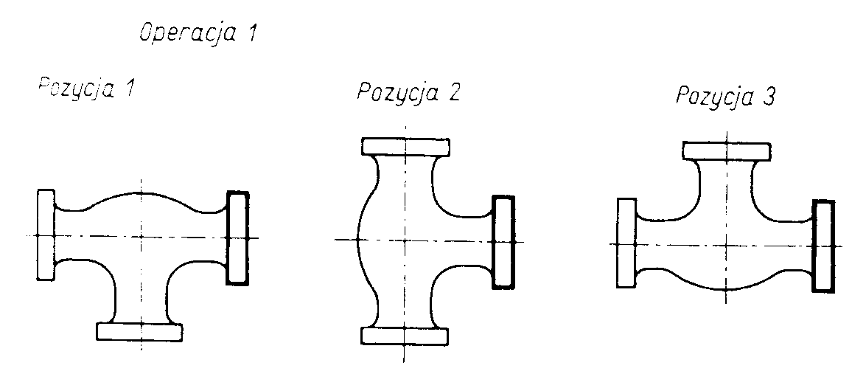
Obróbka w jednej operacji i w kilku pozycjach:

Slide 10
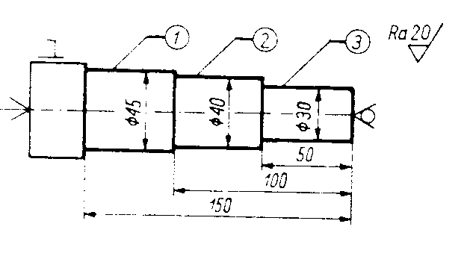
Obróbka wału w kolejnych zabiegach:

Slide 11
Rodzaje obróbki
Obróbka zgrubna
Obróbka kształtująca (półwykończeniowa, średniodokładna)
Obróbka wykończeniowa
Obróbka bardzo dokładna
W procesach technologicznych obowiązuje zasada stosowania poszczególnych rodzajów obróbki w oddzielnych operacjach.

Slide 12
Obróbka zgrubna
Obróbka zgrubna zapewnia w zależności od P.O.:
– odlewy, odkuwki: usunięcie zewn. warstw materiału,
– materiały prętowe: zapewnienie możliwie równomiernego naddatku na dalszą obróbkę.
Celem obróbki zgrubnej jest maksymalna wydajność: duża głębokość skrawania, duży posuw. Oznacza to duże siły skrawania i wydzielanie dużej ilości ciepła, czasami drgania.
Jest to mało dokładna obróbka: 14 kl. dokładności, Chropowatość: R_{a} = 10 – 40 μm, najczęściej R_{a} = 20μm.

Slide 13
Obróbka kształtująca (półwykończeniowa) – służy do kształtowania P.O., do nadania mu kształtu zgodnego z rysunkiem. Niewielkie naddatki pozostawia się na powierzchniach, które będą dalej obrabiane.
Kl. dokł. 9 – 11, chropowatość R_{a} = 2,5 – 5 μm.
Obróbka wykończeniowa – ostateczne usunięcie pozostawionych naddatków z poprzednich obróbek. Prowadzi się tylko za pomocą niektórych sposobów obróbki: dokładne toczenie, frezowanie, wytaczanie, szlifowanie, przeciąganie, docieranie, gładzenie, dogładzanie.
Kl. dokł. 5 – 8, chropowatość R_{a} = 0,63 μm.
Obróbkę bardzo dokładną stosuje się tylko do tych powierzchni dla których konstruktor żąda wysokich klas dokładności (3 – 5 kl.) oraz minimalnych chropowatości R_{a} = 0,01 – 0,16 μm.

Slide 14
Najczęściej stosowane techniki wytwarzania:
– techniki bezubytkowe (odlewanie, obr.plastyczna, spiekanie),
– technika ubytkowa (skrawanie, obr. elektroiskrowa),
– obróbka skoncentrowanymi strumieniami energii (obr. laserowa, jonowa, strumieniem wody).

Slide 15
Dane wejściowe do projektowania procesu technologicznego
Dokumentacja konstrukcyjna:
rys. ofertowy,
rys. złożeniowy wyrobu,
rys. złożeniowe zespołów, podzespołów,
rys. wykonawcze części,
warunki techniczne,
dokumentacja techniczno-ruchowa,
ewentualnie dokumentacja uzupełniająca jak np. schematy kinematyczne, elektryczne, hydrauliczne, itd.

Slide 16
Tradycyjny sposób projektowania procesu technologicznego
Współczesne podejście do projektowania procesu technologicznego:
- projektowanie współbieżne (concurrent engineering) z wykorzystaniem systemów CAD, CAD/CAM, CAD/CAM/CAE.
- CAP, CAPP, CAPP&C, PPC
CIM (ang. Computer Integrated Manufacturing)
JIT (just in time)
Szybkie prototypowanie (Rapid Prototyping/Rapid Tooling)

Slide 17
Dokumentacja technologiczna
Dokumentacja technologiczna powinna zawierać wszystkie dane niezbędne do zapewnienia prawidłowego przebiegu poszczególnych operacji.
Zakres i szczegółowość dokumentacji technologicznej są funkcją:
rodzaju wyrobu,
wielkości produkcji np. dla produkcji wielkoseryjnej dokumentacja musi być bardzo szczegółowa, dla jednostkowej, małoseryjnej – uproszczona (niekiedy z uwagi na trudną technologię wykonania sporządzić trzeba obszerniejszą),
doświadczenia pracowników.

Slide 18
Dokumentacja technologiczna
Dokumentacja technologiczna składa się z:
- karty technologicznej,
- karty instrukcyjnej (instrukcji obróbki),
- karty kalkulacyjnej (czasy, koszty),
- spisu pomocy warsztatowych.

Slide 19
Karta technologiczna
Zawiera spis operacji + wyszczególnienie wydziału i stanowiska + spis pomocy warsztatowych (oprzyrządowanie) + tpz + tj
Karta instrukcyjna
Zawiera rys. i opis przebiegu operacji:
- stanowisko robocze,
- liczba i kolejność zabiegów,
- warunki obróbki,
- niezbędne pomoce (uchwyty, oprawki, narzędzia, sprawdziany)

Slide 20
Instrukcja uzbrojenia obrabiarki
Sporządza się dla obrabiarek, które stanowią dużą trudność w uzbrojeniu np. automaty i półautomaty tokarskie, tok. wielonożowe, centra obróbkowe itd.
Instrukcja obróbki cieplnej
Sporządza się w przypadku wymaganych szczegółowych warunków obróbki cieplnej.
Instrukcja kontroli jakości
Sporządza się dla op. kontrolnych na końcu procesu i dla ważniejszych operacji.

Slide 21
Karta normowania czasu (kalkulacyjna)
Sporządza się dla prod. seryjnej i wielkoseryjnej.(chronometraż). Dla prod. jedn.i małoseryjnej niekiedy nie dołącza się takiej karty.
Spis pomocy warsztatowych
Sporządza się dla działu gospodarki narzędziowej w celu przygotowania i wykonania pomocy (uchwyty, oprawki, narzędzia skrawające, narzędzia pomiarowe).

Slide 22
Półfabrykaty
Półfabrykat – niewykończony przedmiot pracy, z którego przez dalszą obróbkę wykonuje się daną część.
Rodzaje półfabrykatów
- materiały hutnicze,
- odlewy,
- odkuwki
- spawane,
- wykroje i półfabr. z obr. plast. na zimno,
- tworzywa sztuczne,
- spiekane proszki metali.

Slide 23
Materiały hutnicze
Walcowane:
- pręty stalowe walcowane 8 – 250 mm (dokł.: Z, P, W) IT 15-16
- pręty stalowe walcowane płaskie szer. 12-150 i gr. 5 – 60 mm
- pręty stalowe walcowane kwadratowe 8 – 180 mm
Długości 3 – 6 m, stan surowy lub obrobione cieplnie
Ciągnione:
- pręty ciągnione (do 65 mm) IT 9 – 13
- druty (do 24 mm) IT 9 – 13

Slide 24
- pręty i druty płaskie szer. 4-100 mm i gr. 1,6-32 mm IT 11-13
- pręty kwadratowe (5-60 mm) IT 11-13
- druty kwadratowe (2-16 mm) IT 11-13
- pręty (6-60mm) i druty (3-16 mm) sześciokątne. IT 11-13
Długości 2 - 6 m. Mogą być szlifowane (nawet polerowane).
Pręty łuszczone – 20 – 155 mm, IT 11-16 (mogą być nagniatane).
Rury bez szwu – 20 – 200 mm
Rury ze szwem - 10 – 63,5 mm
Blachy (walcowane najczęściej na gorąco – arkusze); gr.5 – 40 mm

Slide 25
Odlewy:
- odl. w formach piaskowych z formowaniem ręcznym,
- odl. w formach piaskowych z formowaniem maszynowym,
- kokilowe,
- otrzymywane met. odśrodkową,
- otrzymywane met. traconego wosku.
Istnieje 16 klas tolerancji odlewów CT1÷CT16, których tolerancje zależą od tzw. wymiaru podstawowego surowego odlewu – wymiaru surowego odlewu przed obróbką skrawaniem. Niezależnie od klas istnieje 10 stopni naddatków na obróbkę, oznaczonych literami od A do K. Dla żeliw przyjmuje się stopnie naddatków od D÷H.

Slide 26
Odkuwki:
swobodne (wały, kostki, krążki, płyty, tarcze, tuleje, cylindry, odkuwki odsadzane) i matrycowe (prod.seryjna ).
Klasy dokł.: F (dawna zwykła Z),
E (dawna podwyższona P).
Wykroje: (max. do 15 mm)
- można wycinać za pomocą obr. wiórowej,
- wykorzystanie skoncentrowanego strumienia energii ,
- nożyce
- wykrojniki.
Półfabrykaty otrzymane met. obr. plast. na zimno: tłoczenie, ciągnienie, wyciskanie, prasowanie, wyoblanie.

Slide 27

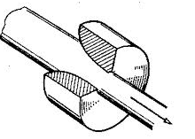
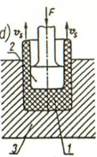
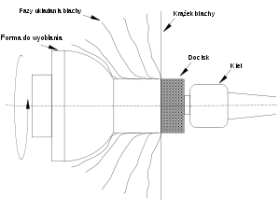
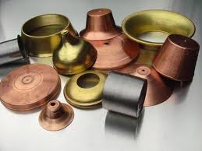
Tłoczenie - prasy - tłocznik
Ciągnienie – ciągarka - ciągadło
Wyciskanie – prasy- stempel/matryca
Prasowanie – prasa - wypraska
Wyoblanie

Slide 28
Tworzywa odlewnicze:
Stopy żelaza (żeliwa i staliwa)
Stopy metali nieżelaznych.
Stop żelaza z węglem do 4.5% C nazywa się surówką. Żeliwo zawiera 2.2 – 3.8 %C, otrzymuje się przez powtórne przetopienie surówki w żeliwiakach.
Staliwo jest to stal zawierająca 0.1-0.6% C i odlewana w formach odlewniczych. Staliwa węglowe i stopowe konstrukcyjne
Stal – materiał zawierający masowo więcej żelaza niż jakiegokolwiek innego pierwiastka, o zawartości węgla w zasadzie mniejszej niż 2% i zawierający inne pierwiastki.
Stalą nazywa się plastycznie i cieplnie obrabiane stopy żelaza z węglem i innymi pierwiastkami, wytworzone przez przerób hutniczy odpowiednich surowców.

Slide 29
Stopy metali nieżelaznych:
Stopy aluminium – stopy odlewnicze Al/Si (siluminy) + Fe, Cu, Mg, Ni, Zn; stopy do przeróbki plastycznej (Cu, Mg, Mn)
Stopy miedzi – mosiądze, brązy, miedzionikle (Cr, Zn, Sn, Pb, Al., Mn, Ni)
Stopy cynku – „Znale”
Stopy magnezu - Mg/Al. (Mn, Zn)

Slide 30
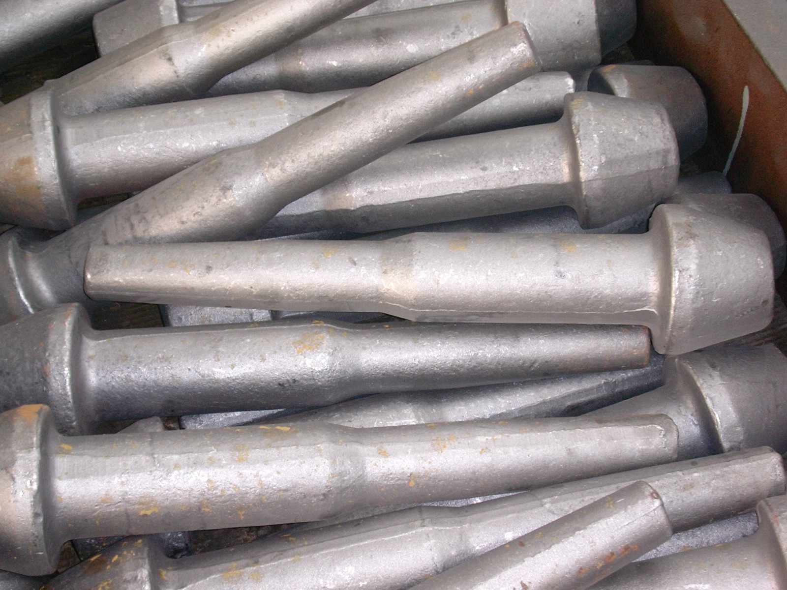

Slide 31
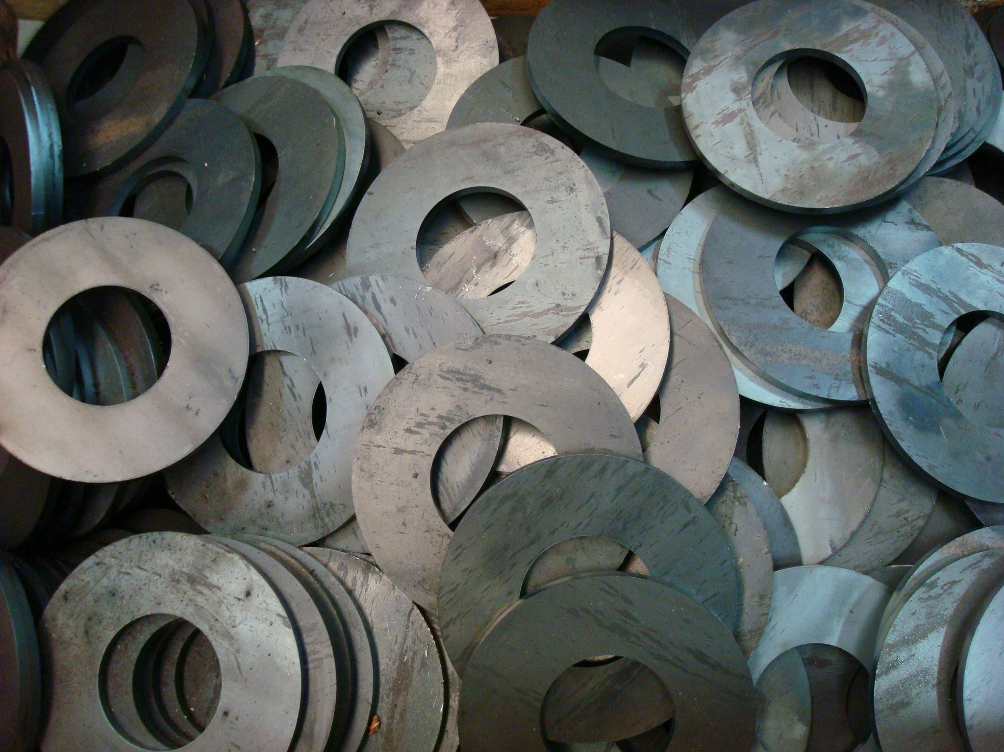

Slide 32
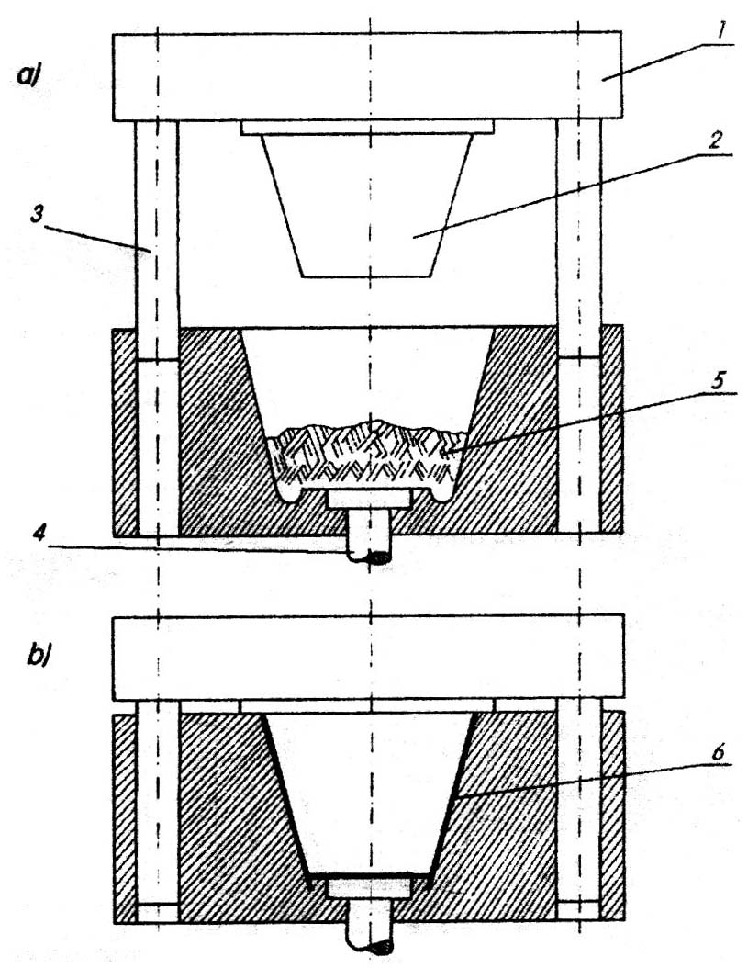
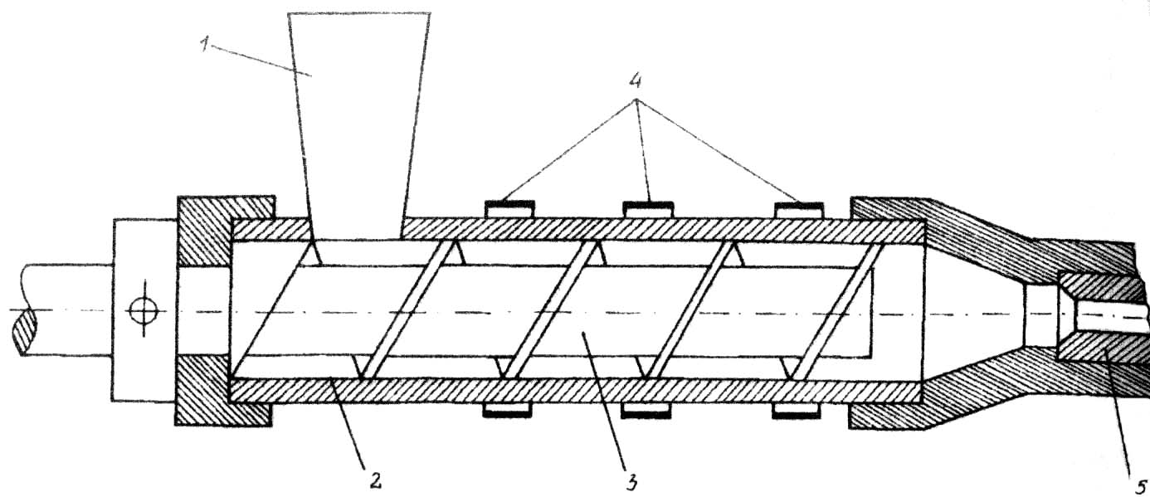
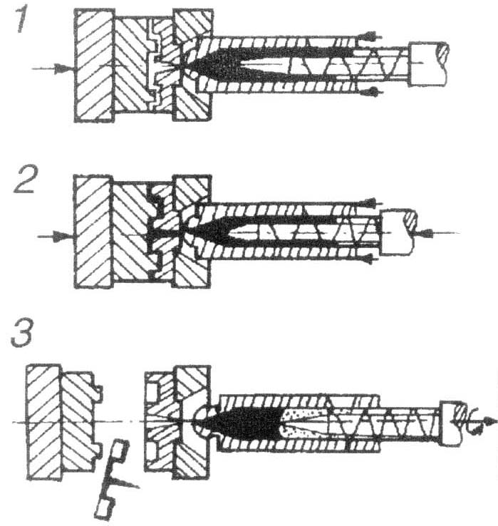
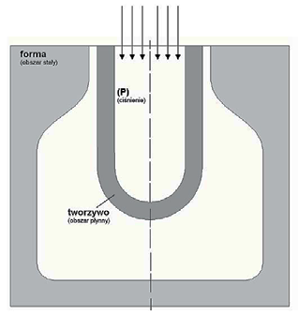
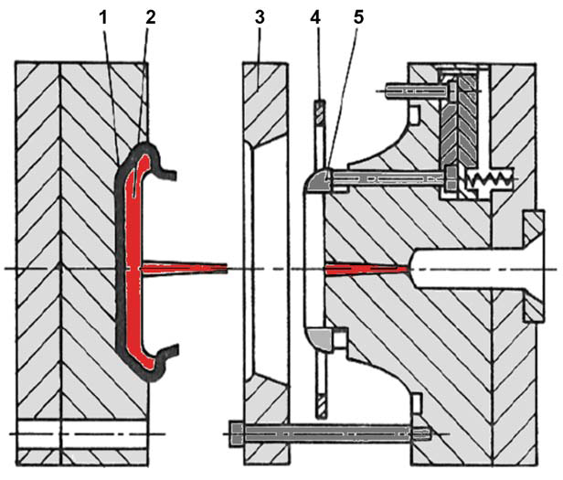
Tworzywa sztuczne:
prasowanie wtryskiwanie tłoczenie
Wytłaczarka ślimakowa: 1-lej zasypowy, 2- cylinder, 3-ślimak,4-grzejniki, 5- wymienna końcówka
Wtryskiwanie ślimakowe:
1-wtrysk, 2-uplastycznienie, 3-wyrzucenie
Prasowanie zwykłe-tłoczne:
a)forma otwarta, b)zamknięta
obtryskiwanie
1-materiał dekoracyjny, 2- rdzeń tworzywowy, 3-płyta obrębiająca, 4-rama napinająca, 5-stempel spychający
Rozdmuchiwanie
Rozdmuchiwanie w formie

Slide 33
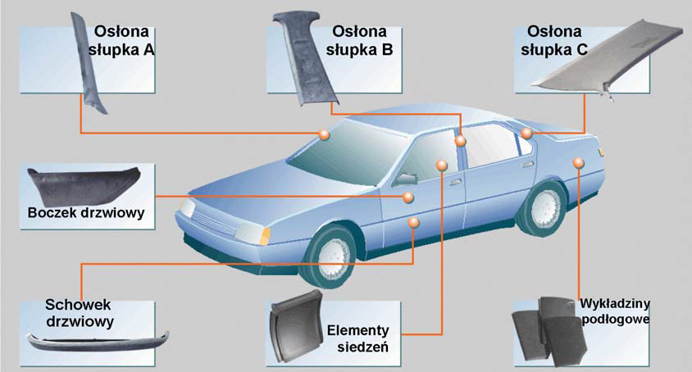
Przykłady obtryskiwanych elementów

Slide 34
Czynniki wpływające na dobór półfabrykatu:
wielkość produkcji,
kształt przedmiotu,
materiał przedmiotu,
zalecenia WT.

Slide 35
PRZYGOTOWANIE PÓŁFABRYKATÓW DO OBRÓBKI
Wyroby hutnicze: np. pręty walcowane, ciągnione, kształtowniki, blachy.
Przecinanie:
- na piłach: ramowych, tarczowych, taśmowych.
- na tokarkach ( do 180 mm, szer. do 6 mm).
- ściernicami (przecinakami).
- bezodpadowe: nożyce i przecinanie udarowe.
- met. termicznymi: acetylenowo-tlenowe, plazmowe (skoncentrowany łuk elektryczny), laserowe (cięcie z utlenianiem, stapianiem i odparowywaniem) do ok. 10 mm
- strumieniem wody (tworzywa sztuczne)
-struną (najczęściej mat. niemetalowe: półprzewodniki, ceramika)

Slide 36
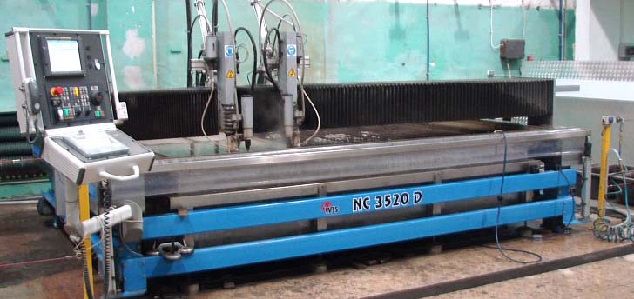

Slide 37
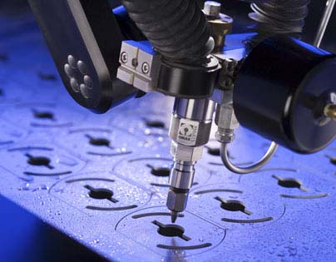
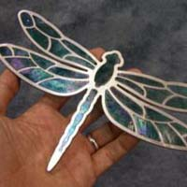

Slide 38
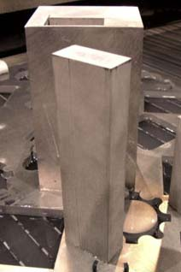
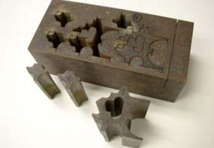
Stal stopowa gr. 80 mm
Blok ze stopu Al. gr. 200 mm

Slide 39
Cięcie czystą wodą
Materiał
Grubość
materiału [mm]
Prędkość posuwu
[mm/min]
Guma
2
25.000
10
10.000
20
2.000
Plastik (PU)
2
20.000
5
8.000
10
3.000
Plastik (PTFE, PVC)
2
6.000
5
2.000
10
800
Sklejka
2
25.000
5
4.000
10
500
Gąbka
10
25.000
100
5.000

Slide 40
Cięcie ze ścierniwem
Materiał
Grubość
materiału [mm]
Prędkość posuwu
[mm/min]
Stal nierdzewna
10
230
40
50
100
15
Tytan
4
270
10
55
100
20
Aluminium
10
270
40
55
100
20
Marmur
10
800
40
150
120
40
Szkło
10
600
40
120
120
33

Slide 41
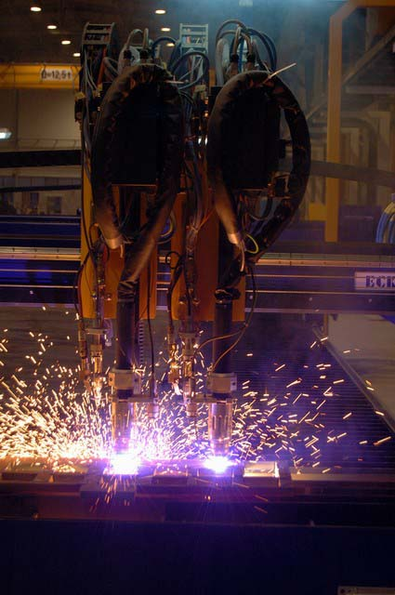
Łuk plazmowy jest silnie zjonizowanym gazem o dużej energii kinetycznej. Prędkość strumienia jest zbliżona do prędkości dźwięku. Zalety technologii: - znaczne prędkości - cięcie bez podgrzewania – szybkie przebijanie - wąska strefa wpływu cięcia – stosunkowo niewielki wpływ temperatury na cały materiał dzięki dużym prędkościom i wąskim działaniem temperatury - niewielka szczelina cięcia - możliwość cięcia bez nadpalania materiałów cienkich Wady: - duży hałas - silne promieniowanie - duża ilość gazów i dymów - zmiany w strefie wpływu cięcia - trudności w utrzymaniu prostopadłości krawędzi

Slide 42
Prostowanie:
- na prostarkach
- na prasach
- (na tokarce w kłach tokarki – tok. wycofana z produkcji)
Nakiełkowanie: nakiełki zwykłe (odmiana A),
chronione (odmiana B), łukowe (odmiana R)
Blachy, kształtowniki, rury – obróbka stumieniowo-ścierna na sucho (piasek) i na mokro (elektokorund, SiC). Piaskowanie i śrutowanie również dla odlewów i odkuwek. Wyżarzanie (odlewy) i wyżarzanie zmiękczające (odkuwki).

Slide 43
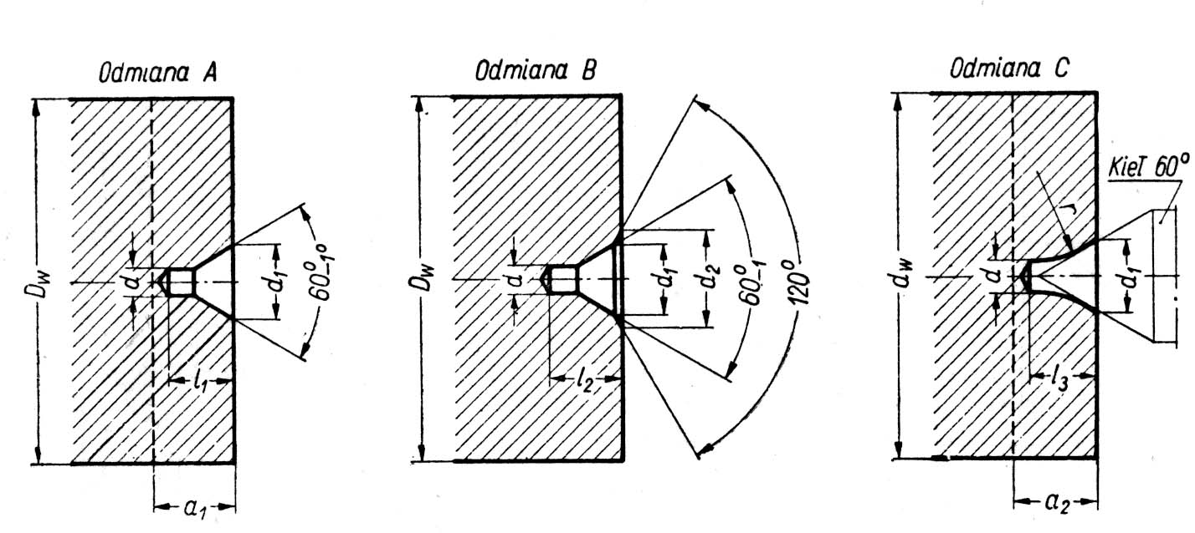
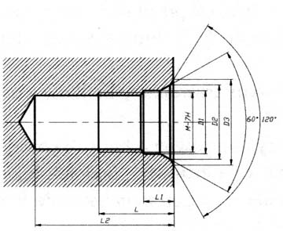

Slide 44
STRUKTURA PROCESU TECHNOLOGICZNEGO
(Dane wejściowe do procesu technologicznego: rys. części, półfabrykat, wielkość produkcji)
Jest to określona kolejność poszczególnych operacji. Charakteryzuje ją:
- nieciągłość procesu
- stopniowe nadawanie kształtu, dokładności wykonania oraz właściwości poszczególnym powierzchniom.

Slide 45
Struktura procesu:
- op.wstępne np.:cięcie, nakiełkowanie, prostowanie
- wykonywanie bazy obróbkowej do dalszych operacji
- wyk. op. obróbki zgrubnej i kształtującej
- wyk. op. obróbki cieplnej (cieplno-chemicznej)
- wyk. op. obróbki wykańczającej i b. dokładnej
- wyk. op. kontroli jakości.

Slide 46
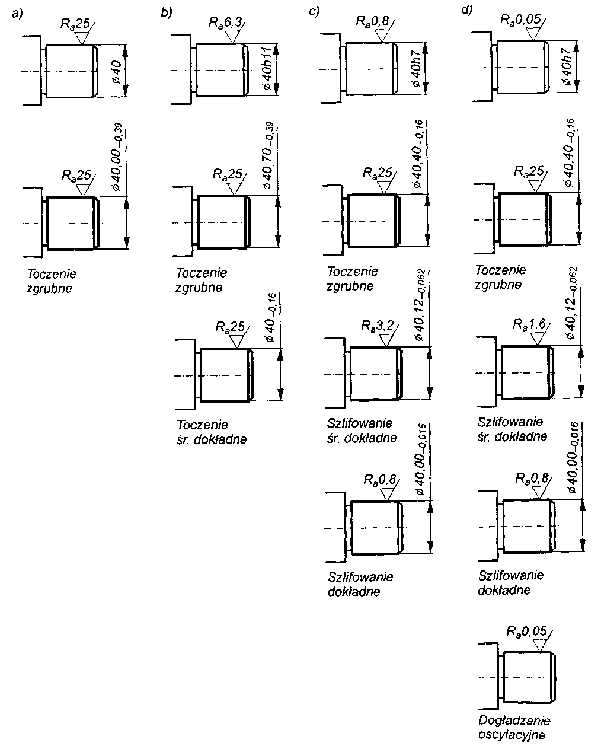
Wpływ wymagań stawianych powierzchni na rodzaj i liczbę operacji.

Slide 47
PT może być prowadzony z uwzględnieniem koncentracji (duża liczba zabiegów w 1-nej op., obróbka kilku powierzchni, realizacja różnych rodzajów obróbki – np. zgrubnej i wykańczającej):
- technologicznej (jednoczesna obróbka kilku powierzchni)
- mechanicznej (zastąpienie kilku zamocowań jednym z zastosowaniem kilku pozycji)
- organizacyjnej (uproszczenie prac związanych z organizacją produkcji jednak bez zmiany procesu np. ESP (FMS) ale projektowanym dla określonej klasy części).

Slide 48
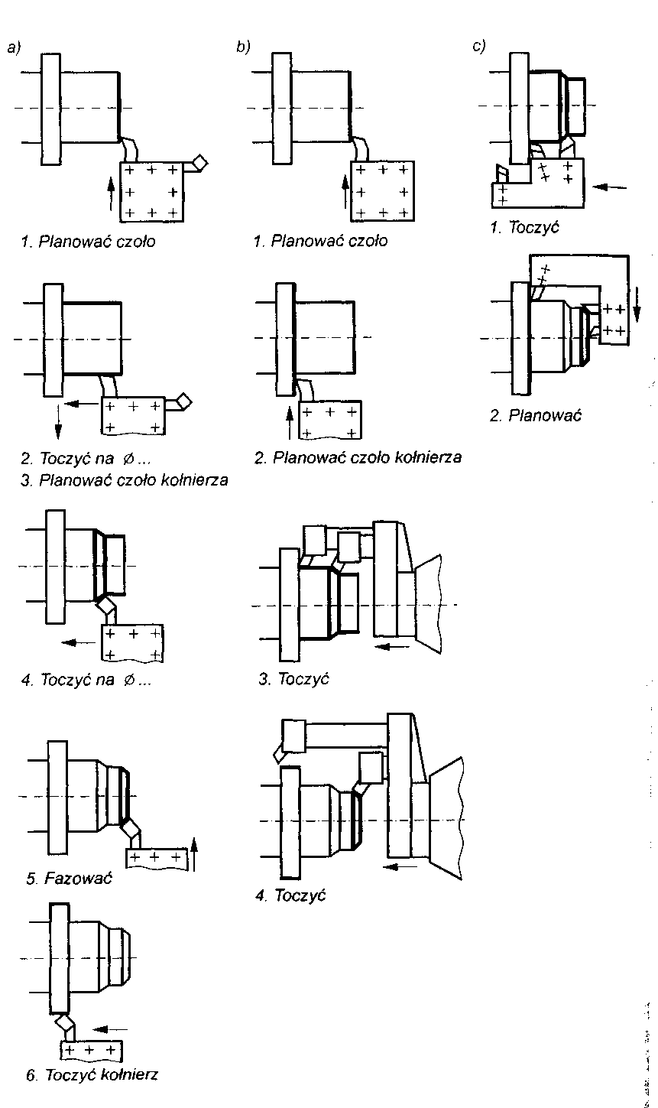
Przykłady op. tokarskich w produkcji:
a)jednostkowej, b)seryjnej,
c)masowej

Slide 49
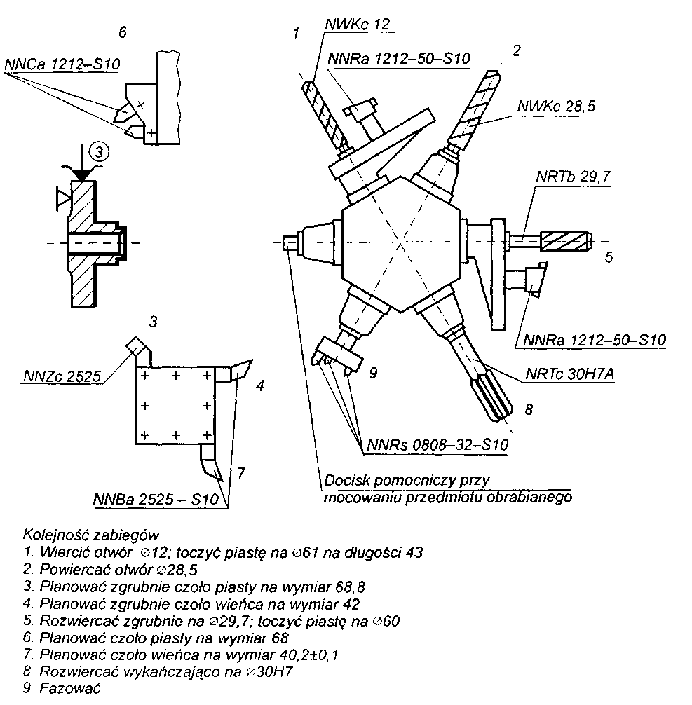
Przykład rys. umieszczonego w uzup. instrukcji technologicznej
(Obróbka koła zębatego na rewolwerówce)

Slide 50
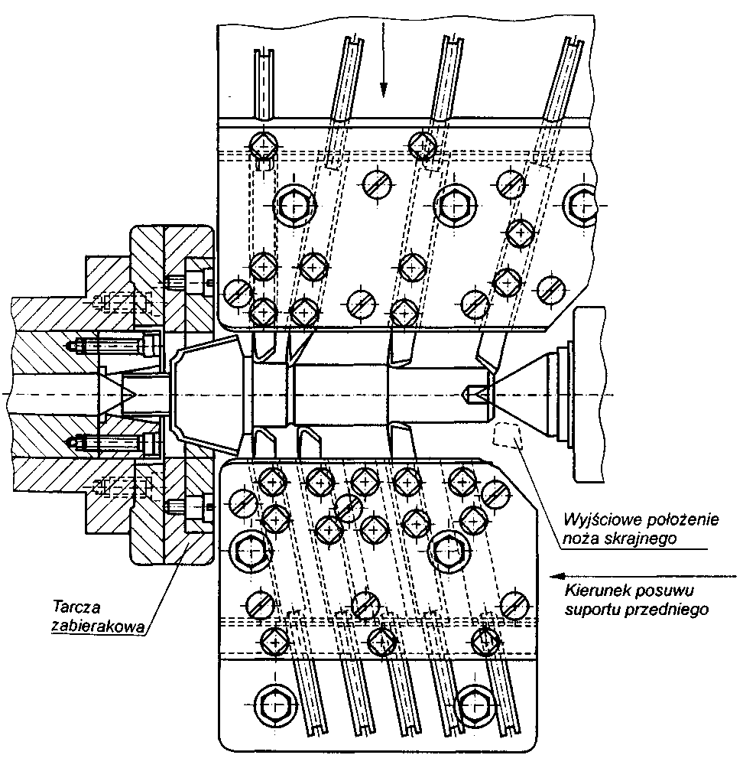
Toczenie wałka na wielonożówce

Slide 51
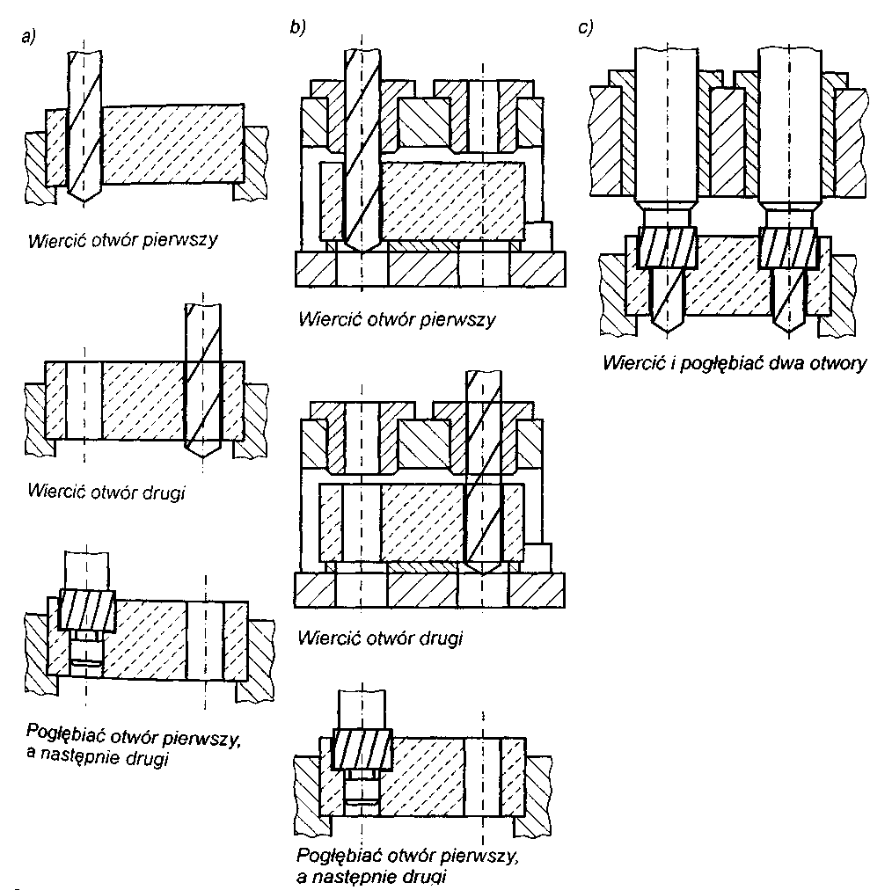
Przykłady operacji wiertarskich w produkcji:
a)jednostkowej, b)seryjnej, c)masowej

Slide 52
BAZOWANIE
Baza jest to element P.O. – punkt, linia lub powierzchnia – względem którego określono położenie innego elementu P.O.
Bazy
Konstrukcyjne Produkcyjne
[ właściwe zastępcze]
Technologiczne Kontrolne
Montażowe Obróbkowe
[ wyjściowe do 1- wszej i dalszych operacji ]
Stykowe Nastawcze Sprzężone

Slide 53
Ustalenie – nadanie P.O. położenia mającego wpływ na wynik obróbki.
Ustawienie – ustalenie + odebranie kolejnego stopnia swobody jednoznacznie określającego położenie P.O.
Zamocowanie - zapewnienie położenie P.O. zgodnie z ustawieniem (ustaleniem) i przeciwdziałanie siłom skrawania.
Zasady wyboru baz do 1-wszej op.: - pow. powinny być równe i czyste, najdokładniejsze ( możliwie duże), i takie, które nie zostaną obrobione.
- do dalszych operacji: musi być to pow. obrobiona, nie zmieniana w dalszej części procesu.

Slide 54
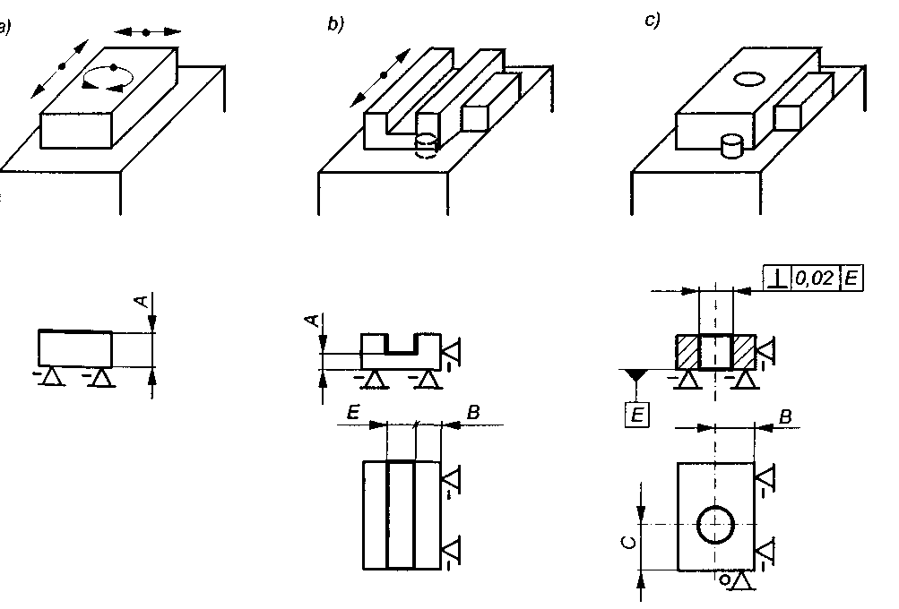
Ustalenie i symbolika przy oznaczeniu baz

Slide 55
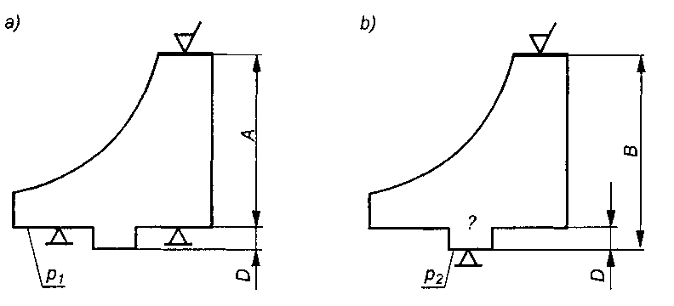
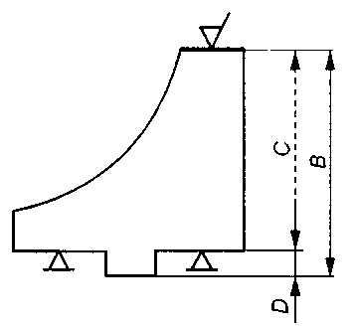
Bazy właściwe (a i b) oraz zastępcze

Slide 56
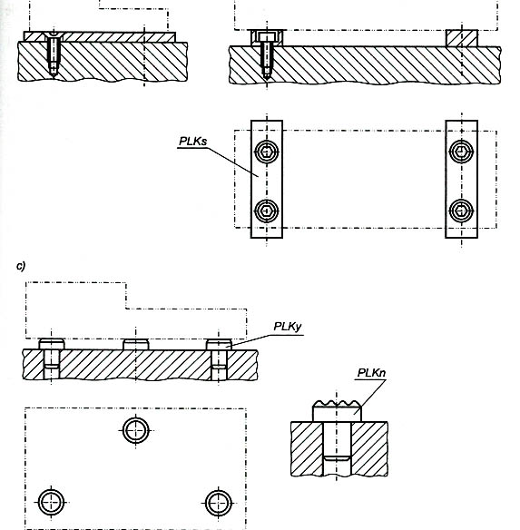

Slide 57
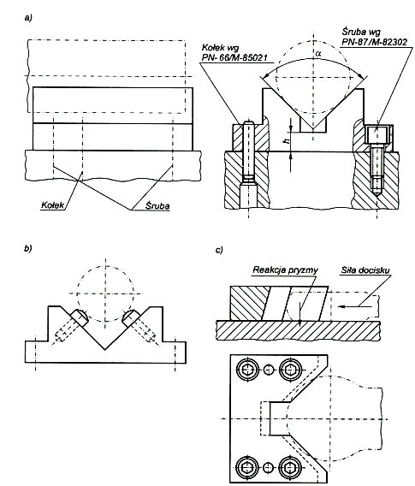

Slide 58
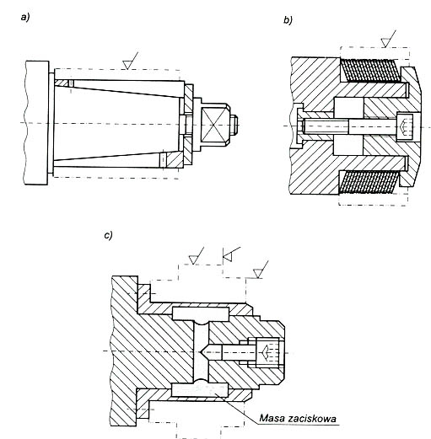

Slide 59
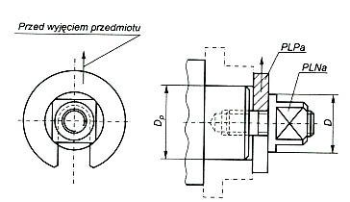

Slide 60
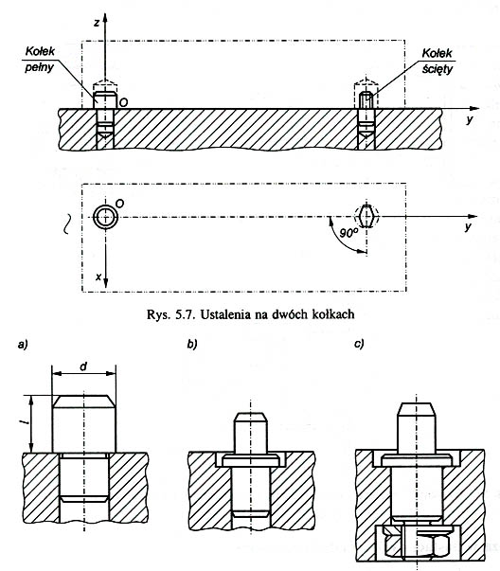

Slide 61
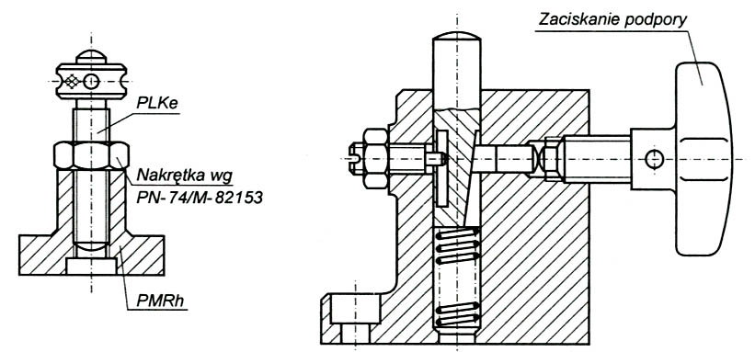

Slide 62
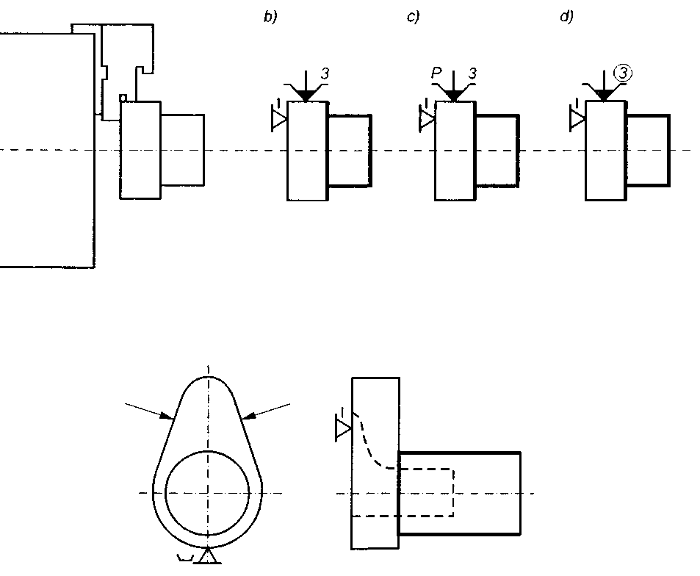
Mocowanie w uchwycie samocentrującym: a)schemat; b-d)symbol
Symbolika ustalenia i zamocowania w uchwycie specjalnym

Slide 63
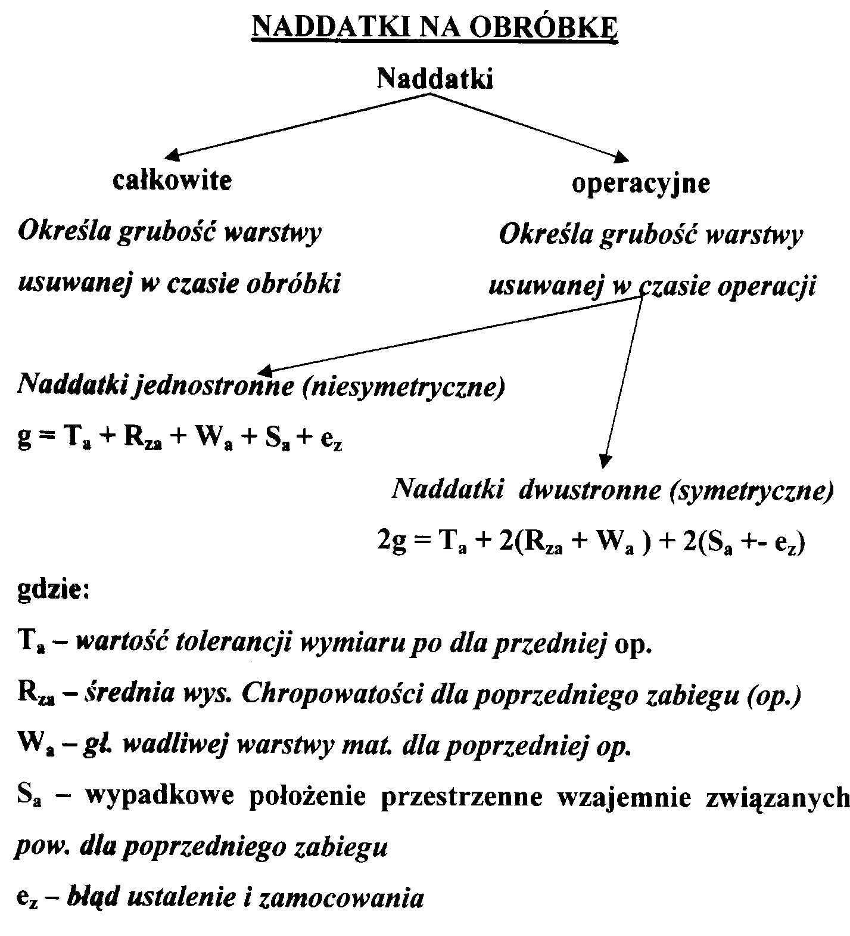

Slide 64
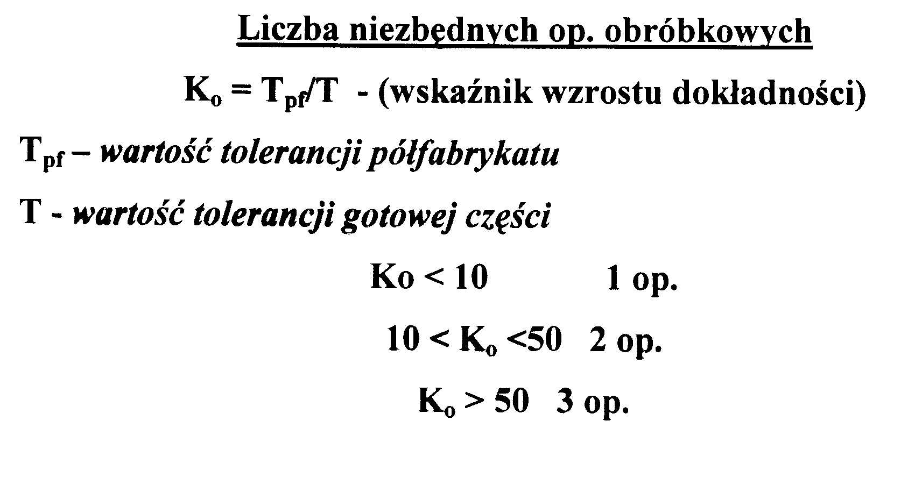

Slide 65
OBRÓBKA CIEPLNA I CIEPLNO-CHEMICZNA
Wyżarzanie
Wyżarzanie jest zabiegiem obróbki cieplnej polegającym na nagrzaniu materiału do określonej temperatury, wygrzaniu w tej temperaturze przez określony czas, a następnie powolnym studzeniu z szybkością pozwalającą na otrzymanie struktury zbliżonej do stanu równowagi. Sposób prowadzenia wyżarzania zależny jest celu jaki ma zostać osiągnięty i zawartości węgla w stali. Najczęściej stosowane wyżarzania to: wyżarzanie ujednoradniające, normalizujące, zupełne, zmiękczające, rekrystalizujące, odprężające, stabilizujące. Podstawą prowadzenia wszelkich zabiegów obróbki cieplnej jest wykres żelazo-węgiel.

Slide 66
Wyżarzanie ujednoradniające
Wyżarzanie to często jest nazywane wyżarzaniem homogenizującym. Prowadzi się je w temperaturach powyżej temperatury A₁, A₃ i A_{cm}, czyli w zakresie 1000 – 1200 ⁰C. Celem jest ujednorodnienie składu chemicznego. Wyżarzanie może powodować odwęglenie powierzchni i rozrost ziaren. Chłodzenie w powietrzu. Najczęściej prowadzi się w hutach przed walcowaniem wlewków staliwnych.
Wyżarzanie normalizujące
Wyżarzanie prowadzone w temperaturach 30 – 50 ⁰C powyżej A_{c3} i A_{cm}. Celem jest uzyskanie drobnoziarnistej struktury, a tym samym podwyższenie własności mechanicznych. Stosuje się w celu: uzyskania jednolitej struktury w całej objętości wyrobu (odkuwki), dla części hartowanych, które uległy dużym odkształceniom, ujednorodnienie struktury w wyrobach spawanych, usunięcia pasmowości w wyrobach walcowanych. Chłodzenie w powietrzu.

Slide 67
Wyżarzanie zupełne
Prowadzi się w temperaturach 30 – 50 ⁰C powyżej A_{c3} i A_{cm}. Celem jest uzyskanie struktury zbliżonej do stanu równowagi. Stosuje się głównie dla stali stopowych hartujących się przy chłodzeniu na powietrzu. Wyżarzanie to wymaga bardzo powolnego chłodzenia wraz z piecem.
Wyżarzanie zmiękczające
Wyżarzanie to występuje pod nazwą wyżarzania sferoidyzującego. Prowadzi się w temperaturach bliskich A_{c1}. Celem jest uzyskanie niskiej twardości i obrabialności stali. Chłodzenie bardzo powolne w zakresie bliskim temperaturom A₁. Stosuje się w celu obniżenia twardości, zwiększenia plastyczności w szczególności przed obróbką plastyczną na zimno.

Slide 68
Wyżarzanie rekrystalizujące
Wyżarzanie prowadzi się powyżej temperatury rekrystalizacji, a więc w temperaturach w zakresie 650 -700 ⁰C. Celem jest przebudowa struktury ziaren w stali. Wyżarzanie stosuje się dla stali poddanych obróbce plastycznej na zimno, co oznacza powrót do własności mechanicznych sprzed zgniotu.
Wyżarzanie odprężające
Wyżarzanie prowadzi się w temperaturach poniżej 650 ⁰C. Wsad chłodzi się na wolnym powietrzu lub z piecem. Celem jest usuniecie naprężeń w wyrobie bez wprowadzania zmian w strukturze stali. Wyżarzanie prowadzi się dla materiałów po kuciu na gorąco, po spawaniu, po obróbce plastycznej na zimno, a także po operacjach obróbki skrawaniem w szczególności po obróbce zgrubnej, która z racji dużych sił skrawania wprowadza naprężenia w warstwę wierzchnią.

Slide 69
Wyżarzanie stabilizujące
Jest to wyżarzanie niskotemperaturowe gdyż prowadzi się je w temperaturach poniżej 150 ⁰C przez kilkanaście do kilkudziesięciu godzin, z chłodzeniem na wolnym powietrzu lub z piecem. Celem jest usunięcie naprężeń własnych a także usunięcie samorzutnych zmian strukturalnych i objętościowych. Wyżarzanie to stosuje się głównie do narzędzi pomiarowych i odpowiedzialnych części maszyn np. wrzeciona obrabiarek.

Slide 70
Temperatury wyżarzania na tle wykresu żelazo-węgiel

Slide 71
Ulepszanie cieplne jest procesem hartowania połączonym z ze średnim lub wysokim odpuszczaniem w celu uzyskania określonych własności mechanicznych. Ulepszanie cieplne prowadzi się dla stali do ulepszania cieplnego, a więc dla stali o zawartości węgla powyżej 0.2%. Najczęściej przyjmuje się, że ulepszaniem cieplnym uzyskuje się twardość nieprzekraczającą 36 HRC. Jeśli przyjęto, określając własności mechaniczne części, iż nie przekracza ona tej wartości, ulepszanie cieplne zaleca się prowadzić na materiałach wejściowych przed rozpoczęciem obróbki skrawaniem. Gdy wymagana jest wyższa twardość np. 42 HRC, ulepszanie cieplne powinno prowadzić się przed obróbką wykończeniową.

Slide 72
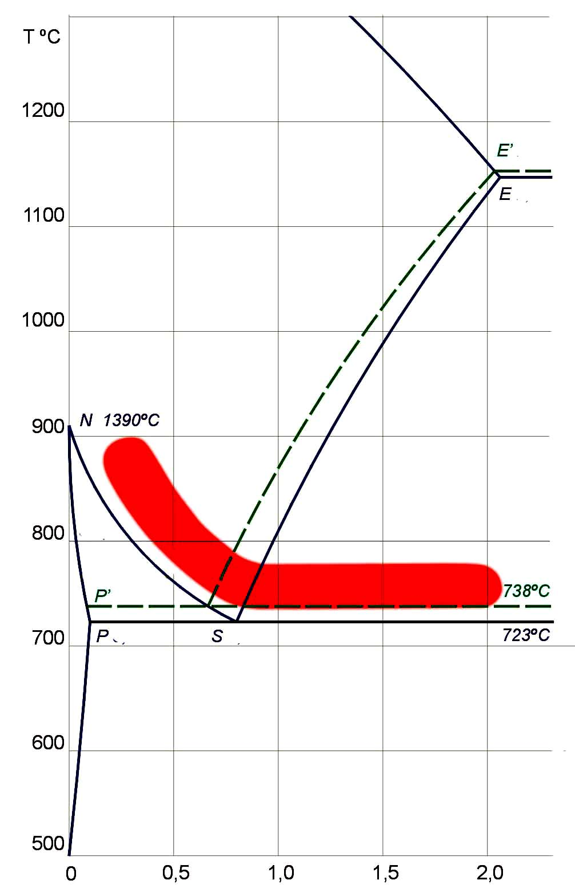
Hartowanie stali (zawartość węgla powyżej 0.2%) polega na nagrzaniu wsadu do temperatury austenityzowania, wygrzaniu w tej temperaturze, a następnie na szybkim chłodzeniu w celu uzyskania struktury martenzytycznej bądź bainitycznej. Bardzo ważne jest dobranie właściwego ośrodka chłodzącego jak i sposobu chłodzenia, a więc stosowania różnych szybkości chłodzenia w czasie przechodzenia od temperatury hartowania do niskich temperatur rzędu stu kilkudziesięciu stopni. Zbyt wolne chłodzenie powoduje wydzielanie się cementytu i uniemożliwia przemianę martenzytyczną, podczas gdy zbyt szybkie chłodzenie powoduje powstanie zbyt dużych naprężeń hartowniczych, które mogą doprowadzić do trwałych odkształceń lub pęknięć. Hartowanie stosuje się w celu zwiększenia własności mechanicznych: twardości i wytrzymałości.

Slide 73
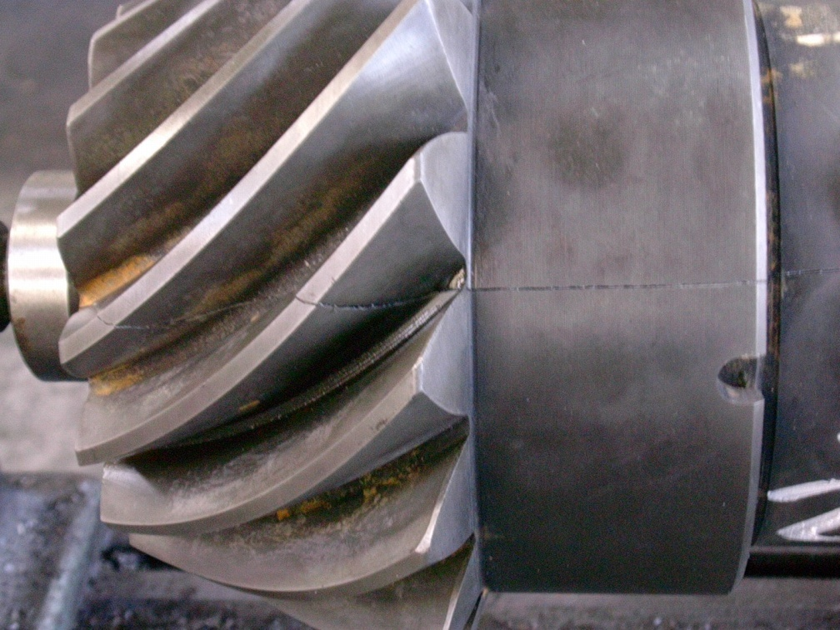
Zbyt wolne chłodzenie powoduje wydzielanie się cementytu i uniemożliwia przemianę martenzytyczną, podczas gdy zbyt szybkie chłodzenie powoduje powstanie zbyt dużych naprężeń hartowniczych, które mogą doprowadzić do trwałych odkształceń lub pęknięć.

Slide 74
Hartowanie jest zawsze powiązane z procesem odpuszczania. Celem odpuszczania jest poprawa ciągliwości i zmniejszenie kruchości kosztem zmniejszenia twardości. Nadto odpuszczanie zmniejsza naprężenia hartownicze. Odpuszczanie to ponowne po hartowaniu nagrzanie wsadu do temperatury poniżej A_{c1}, czyli poniżej 650 ⁰C. Rozróżnia się: odpuszczanie wysokie (temp. 450 – 650 ⁰C), które stosuje się dla stali konstrukcyjnych w celu uzyskania najlepszych własności wytrzymałościowych i plastycznych,
średnie (temp. 250 – 450 ⁰C) dla części maszyn które powinny charakteryzować się dużą wartością R_{e} i udarnością, niskie (temp. 100 -250 ⁰C) stosowane głównie dla narzędzi.

Slide 75
Nawęglanie jest obróbką cieplno-chemiczną. Powoduje zmianę składu chemicznego i struktury warstwy wierzchniej, tak by w procesie hartowania uzyskać twardą, odporną na ścieranie warstwę wierzchnią przy zachowaniu ciągliwości rdzenia
Temperatury nawęglania leżą powyżej krzywej A_{c3} tj. 900 – 950 ⁰C. Nawęgla się stale węglowe i stopowe o zawartości węgla poniżej 0.2 – 0.25 %.
Pierwiastki takie jak np. Cr, Ni, Mn, Mo, Ti, W zwiększają hartowność stali i jednocześnie podnoszą własności plastyczne rdzenia.
Nawęgla się na głębokość do 2.5 mm.

Slide 76
Proces nawęglania prowadzi się w ośrodkach:
stałych (proszkach),
kąpielach,
gazach (np. gaz ziemny).
Po procesie nawęglania, który trwa kilka godzin w zależności od głębokości nawęglania ( np. przy głębokości 1- 1.1 mm do 5 godzin), prowadzi się operację hartowania uzyskując twardość warstwy wierzchniej rzędu 60 – 62 HRC.
Obligatoryjnie prowadzone po hartowaniu operacje wysokiego odpuszczania zmniejszają nieco twardość warstwy wierzchniej. Nie zaleca się prowadzić hartowania z temperatury nawęglania. Konieczne jest obniżenie temperatury wsadu do temperatury hartowania.

Slide 77
W praktyce technologicznej stosuje się następujące sposoby ochrony przed nawęglaniem:
usunięcie warstwy nawęglonej,
Polega ona na nawęgleniu wszystkich powierzchni i usunięciu warstwy nawęglonej z tych powierzchni, które maja pozostać miękkie.
powlekanie pastami ochronnymi,
Powierzchnię chroniona przed nawęglaniem powleka się pastą za pomocą pędzla, natrysku lub przez zanurzenie.
miedziowanie,
Metodą galwaniczną nakłada się warstewkę miedzi o grubości kilku mikrometrów. Powierzchnie pokryte miedzią zostaną nienawęglone i niezahartowane. Pozostałe powierzchnie, które mają być zahartowane trzeba chronić przed miedziowaniem np. przez pokrywanie woskiem.

Slide 78
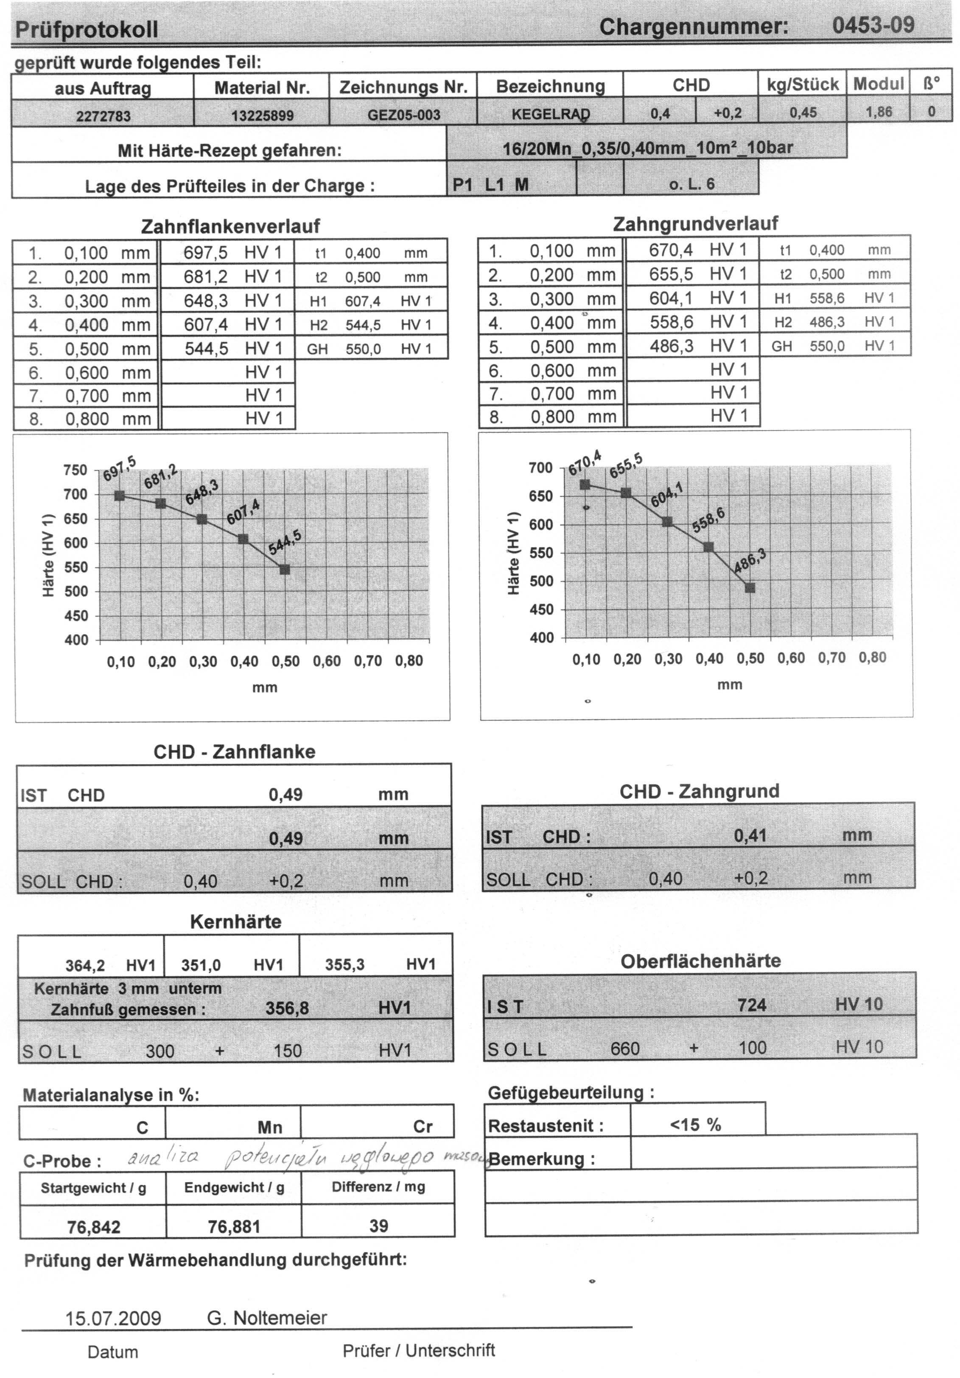

Slide 79
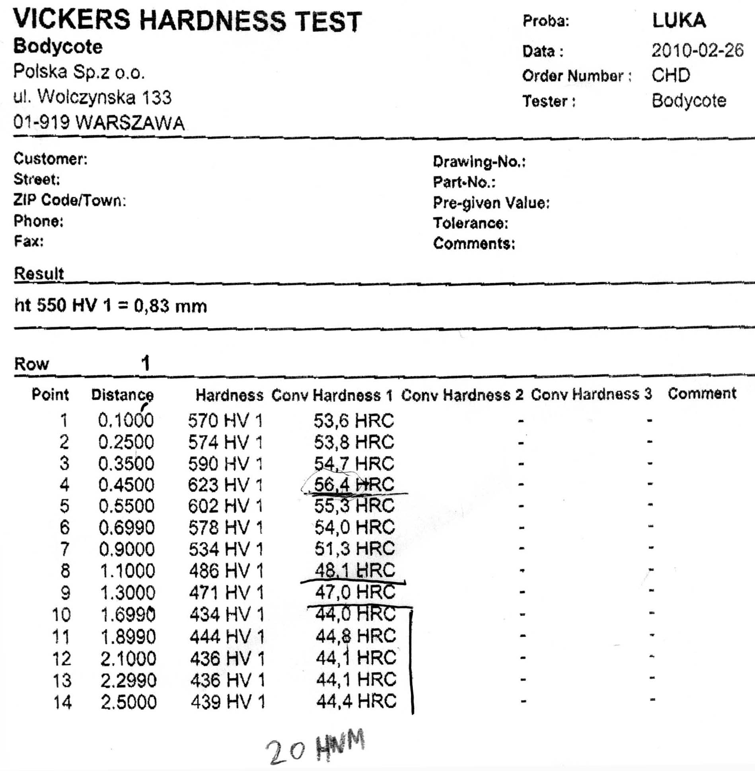

Slide 80
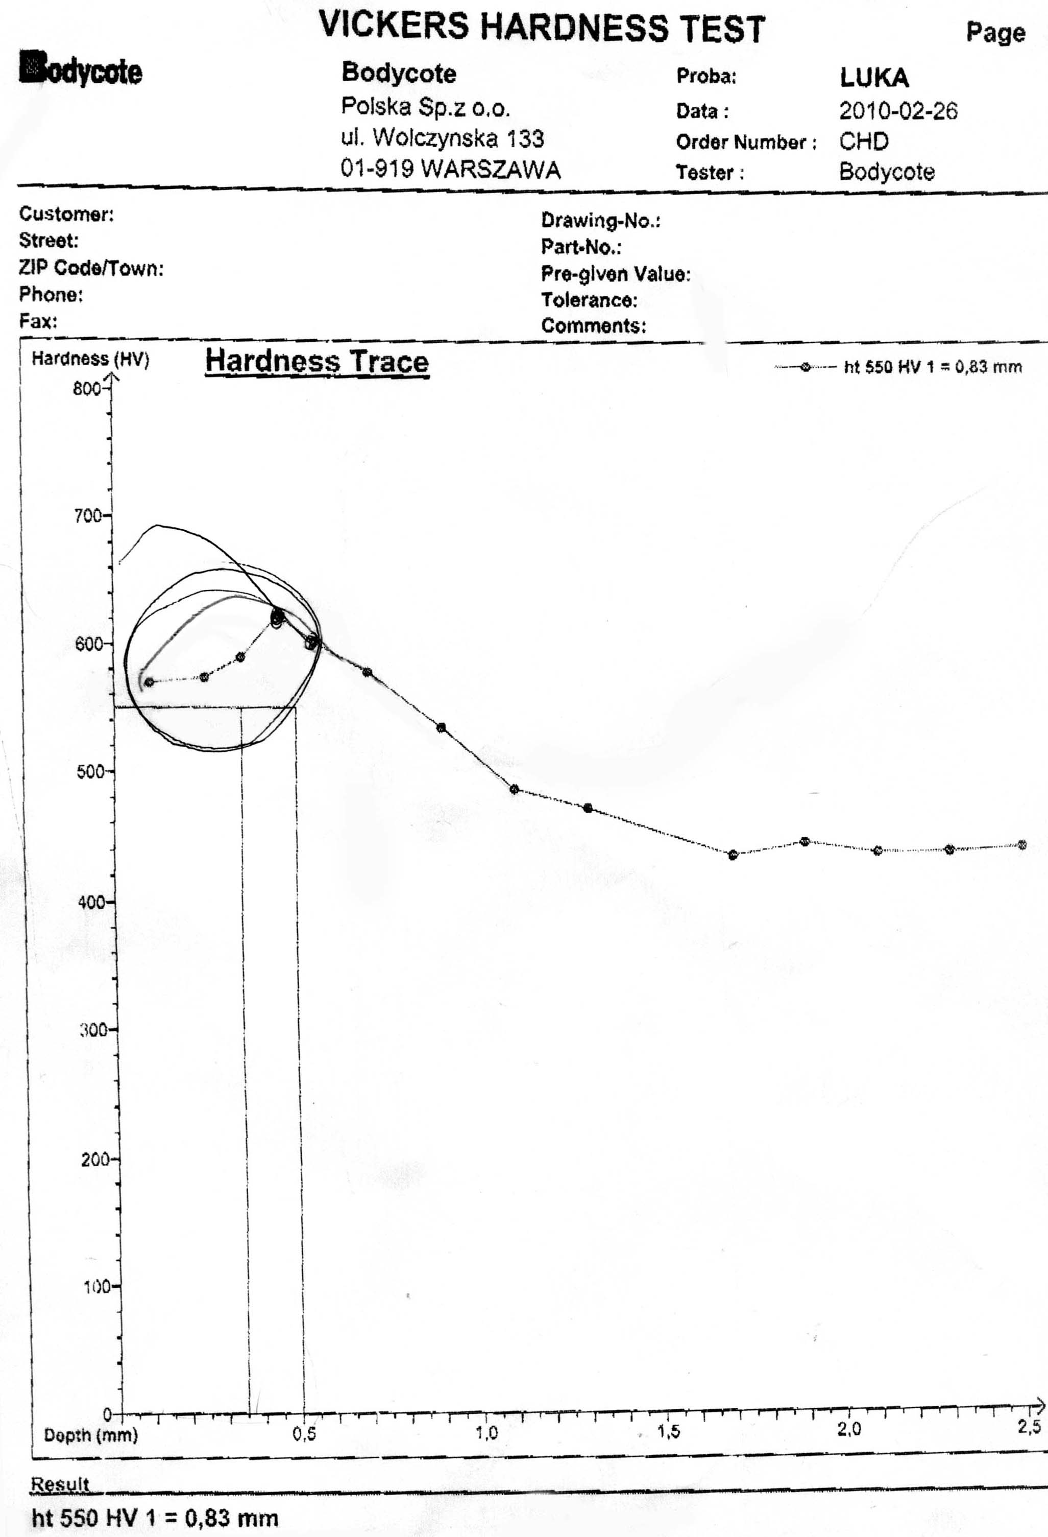

Slide 81
Atmosfery ochronne
Wg metod wytwarzania
Wg zastosowania
Atm. chroniące przed utlenianiem
Atm. chroniące przed utlenianiem i odwęglaniem
Atmosfery generatorowe
(w zależności od użytego surowca)
Atmosfery bezgeneratorowe
Pojedyńcze gazy pobrane z butli bądź zbiorników: argon, azot, wodór
Atm. z gazów opałowych: egzo- i endotermiczne
Atm. z amoniaku
Atm. z azotu technicznego

Slide 82
Proces azotowania polega na nasycaniu w atmosferze amoniaku, warstwy wierzchniej przedmiotu azotem w celu wytworzenia azotków żelaza nadających bardzo wysoką twardość i odporność na ścieranie. Temperatura procesu to 500 - 550 ⁰C. Niskotemperaturowy proces nie powoduje odkształceń przedmiotu, stąd po azotowaniu nie przewiduje się obróbki wykończeniowej. Materiał do azotowania musi być wcześniej ulepszony cieplnie, a zatem tylko stale stopowe do ulepszania cieplnego mogą być poddane temu procesowi. Głębokości warstw azotowanych są rzędu dziesiątych części milimetra. Proce azotowania jest długotrwały i w zależności od głębokości azotowania i materiału może trwać nawet do 100 godzin. Twardość warstwy do 1200 HV

Slide 83
Węgloazotowanie (cyjanowanie) łączy dwa procesy: nasycanie warstwy wierzchniej węglem i azotem.
Celem jest wytworzenie warstwy wierzchniej o dużej twardości i odporności na ścieranie. Atmosferę aktywną tworzy mieszanina gazów ziemnego lub propanu/butanu z amoniakiem. Temperatura procesu węgloazotowania jest niższa niż nawęglania i wynosi 820 – 860 ⁰C, co sprzyja prowadzeniu hartowania bezpośrednio po nasycaniu.
Po procesie hartowania prowadzi się wysokie lub średnie odpuszczanie. Czas węgloazotowania to około 5 godzin przy średniej głębokości nasycanej warstwy od 0.5 do 1.5 mm.
Cyjanowanie kąpielowe (węgloazotki sodu lub potasu). Temp. cyjanowania 550 – 600 ⁰C. Głębokości warstw nasycanych to maksimum 0.05 mm, zaś czas prowadzenia operacji 15 – 30 min.

Slide 84
Azotonasiarczanie albo inaczej siarkoazotowanie stosuje się w celu wytworzenia warstwy wierzchniej o podwyższonej twardości i odpornej na zatarcie. Proces polegający na jednoczesnym nasycaniu azotem i siarką trwa od 0.5 – 1 godziny w temperaturze 560 – 570 ⁰C. Głębokość warstwy maksimum 0.05 mm.
Fosforanowanie (fosfatyzowanie) jest procesem chemicznym lub elektrochemicznym mającym na celu wytworzenie na powierzchni stali ochronnej matowo-szarej powłoki fosforanów. Proces prowadzony jest w środowisku gorących roztworów fosforanów i kwasu fosforowego. Powłoki te są antykorozyjne, zmniejszające współczynnik tarcia i odporne na działanie wysokich temperatur.

Slide 85
Obróbka cieplna stopów miedzi.
Brąz aluminiowy - CuAl19Fe3. Hartowanie w temp. 950-1000 °C i odpuszczanie w temp. 300-600 °C.
Brąz berylowy - CuBe2. Utwardzanie dyspersyjne składające się z przesycania z temperatury 720-760°C i starzenia w temperaturze 300-400°C.
Brąz krzemowy - CuSi1. Brązy krzemowe poddawane są obróbce cieplnej polegającej na wyżarzaniu rekrystalizującym.
Mosiądz - CuZn5. Wyżarzanie odprężające w temp.200-300°C
Mosiądz - CuZn37. Mosiądz w znacznym stopniu umacnia się w wyniku zgniotu. Przy większych stopniach gniotu jest stosowane międzyoperacyjne wyżarzanie rekrystalizujące w temp 500-580°C.
Mosiądz - CuZn43Mn4Pb3Fe. Wyżarzanie ujednoradniające przy temperaturze 650 -700 ⁰C w ciągu 2 - 6 godzin.
Mosiądz - CuZn20. Wyżarzanie w temp. 500ºC w atmosferze ochronnej CO₂.

Slide 86
Obróbka cieplna stopów aluminium
Obróbka cieplna stopów aluminium, mająca na celu przede wszystkim podwyższenie ich wytrzymałości, polega na utwardzaniu dyspersyjnym, tj. na kolejnym przeprowadzeniu operacji przesycania roztworu stałego i starzenia.
Przesycanie polega na nagrzaniu stopu do temperatury powyżej granicznej rozpuszczalności drugiego składnika, wygrzaniu w tej temperaturze i szybkim chłodzeniu w celu zatrzymania rozpuszczonego składnika w roztworze stałym. W wyniku przesycania poprawiają się właściwości plastyczne natomiast zmniejsza się wytrzymałość i twardość.
Starzenie polega na nagrzaniu stopu uprzednio przesyconego do temperatury poniżej granicznej rozpuszczalności drugiego składnika, wygrzaniu w tej temperaturze i powolnym chłodzeniu. Starzenie powoduje poprawę właściwości wytrzymałościowych i twardości oraz pogorszenie plastyczności.

Slide 87
Wyżarzanie ujednorodniające przeprowadza się głównie w celu ujednorodnienia struktury, zwłaszcza odlewów. Polega ono na nagrzaniu stopu do temperatury, w której ma on strukturę roztworu stałego, wygrzaniu w tej temperaturze przez dłuższy okres czasu (2 ÷ 12 godzin) i następnie powolnym chłodzeniu.
Wyżarzanie zmiękczające ma na celu zmniejszenie twardości i polepszenie plastyczności stopu poprzez koagulację wydzielonych faz. Stopy aluminium w zależności od składu wyżarza się w temperaturze 320 ÷ 400°C przez 2 ÷ 3 godziny. Stopy wyżarzone zmiękczająco mają niższą twardość i wytrzymałość niż stopy przesycone. Wysoka plastyczność stopów uzyskana w wyniku wyżarzania ułatwia ich walcowanie, kucie i inne rodzaje przeróbki plastycznej na zimno.

Slide 88
Wyżarzanie rekrystalizujące przeprowadza się w celu usunięcia niektórych skutków zgniotu zwykle w temperaturze nieco wyższej od temperatury rekrystalizacji (300 ÷ 400°C). Wyżarzanie to przeprowadza się jako zabieg międzyoperacyjny w czasie obróbki plastycznej na zimno lub jako zabieg końcowy.
Wyżarzanie odprężające ma na celu usunięcie naprężeń własnych, zwłaszcza w odlewach kokilowych. Temperatura wyżarzania wynosi, zależnie od gatunku stopu, 200 ÷ 300°C. Po wyżarzaniu stosowane jest powolne chłodzenie.

Slide 89
Obróbka cieplna stopów magnezu
Stopy magnezu, podobnie jak większość stopów aluminium, można obrabiać cieplnie (przesycać i starzyć), gdyż rozpuszczalność głównych składników stopowych (aluminium, cynku i manganu) w magnezie jest ograniczona i zmniejsza się z obniżeniem temperatury.
Obróbka ta jednak tylko w niewielkim stopniu polepsza własności mechaniczne stopów i rzadko jest stosowana. Wyjątkiem są stopy odlewnicze, zawierające powyżej 6% aluminium, które po obróbce cieplnej mają wytrzymałość o 40 ÷ 50% wyższą.
Na przykład, stop GA8 w stanie surowym ma wytrzymałość na rozciąganie 150 MPa. Po przesyceniu w temperaturze w temperaturze 415°C (w czasie 20h, chłodzenie na powietrzu) starzeniu w temperaturze 175°C (w czasie 16 h) jego wytrzymałość wzrasta do 230 MPa.
Z reguły natomiast odlewy ze stopów magnezu poddaje się wyżarzaniu odprężającemu w temperaturze 200 ÷ 250°C.

Slide 90


Slide 91


Slide 92


Slide 93


Slide 94


Slide 95


Slide 96


Slide 97


Slide 98


Slide 99


Slide 100


Slide 101


Slide 102


Slide 103


Slide 104


Slide 106


Slide 107


Slide 108


Slide 109


Slide 110


Slide 111


Slide 112


Slide 113


Slide 114


Slide 115


Slide 116


Slide 117


Slide 118


Slide 119
Ramowy proces wału stopniowanego bez O.C.
1. przecinanie materiału
2. prostowanie
3. nakiełkowanie
4. obróbka zgrubna
5. obróbka kształtująca
6. obr. pow. stożkowych i kształtowych
7. frezowanie rowków wpustowych
8. frezowanie wielowypustów
9. wyk. gwintów na zewn. pow. walcowych
10. wyk. otworów poprzecznych
11. obróbka wykańczająca
12. obróbka b. dokł.
13. kontrola jakości
wyk. otworu (otworów) osiowego.

Slide 120
Sposoby ustalenia i zamocowania:
- w uchwycie tok. samocentrującym 3-szczękowym
- w uchwycie tok. samocentrującym 3-szczękowym + kieł
w kłach z zabierakiem

Slide 121
Ad. 4, 5 – tok. uniwersalne, produkcyjne, wielonarzędziowe, kopiarki, automaty i półautomaty tok. wzdłużne, centra tokarskie.
Parametry skrawania: najczęściej głębokość = naddatkowi (zgr.)
możliwie największy posuw, V skr. w odniesieniu do T i mocy tokarki.
Toczenie kształtujące: małe g, posuw w funkcji chropowatości, możliwie największe V skr. (chropowatość). Ograniczenie to T i ewent. drgania układu OUPN.
Frezotoczenie. Obróbka w stanie twardym. Obróbka na sucho.

Slide 122
Ad. 6 – Sposoby obróbki powierzchni stożkowych:
- toczenie przez skręcenie suportu,
- toczenie przez przestawienie osi konika,
- toczenie wg liniału,
- toczenie na tokarkach kopiarkach i OSN,
- toczenie nożem ksztaltowym.

Slide 123
Ad. 7 – Rowki wykonuje się metodą frezowania frezem do rowków na frezarce pionowej lub frezem tarczowym na frezarce poziomej. 9 kl. dokładności ISO/PN.

Slide 124
Ad. 8 - Wielowypusty:
- prostokątne, ewolwentowe i trójkątne – obr. skrawaniem i plastyczna
Obr. skrawaniem: frezowanie obwiedniowe, frezami tarczowymi i tarczowymi kształtowymi na frezarce poziomej (prod. małoseryjna i jednostkowa). Obr. wykańczająca (6-7 kl.) przez szlifowanie: pow. walcowa zewn. na szlifierkach do wałków, pow. wewn. na szlifierkach do wielowypustów bądź na szlifierkach do płaszczyzn z wykorzystaniem specjalnego oprzyrządowania.
Obr. plastyczna – walcowanie profilowo-mimośrodowe (metodą WPM), walcowanie na walcarkach planetarnych (m. f-my Grob), walcowanie dwiema przeciwbieżnymi szczękami (m. Roto-Flow).

Slide 125


Slide 126


Slide 127


Slide 128
Ad. 9 – Obróbka gwintów skrawaniem:
- nacinanie gwintów narzynkami (gwinty średniodokł. i zgrubne)
- nacinanie gwintów głowicami gwinciarskimi (gł. z nożami promieniowymi, słupkowymi, krążkowymi),
- nacinanie gwintów nożami,
- frezowanie gwintów (na frezarkach do gwintów krótkich frezami wielokrotnymi i na frezarkach do gwintów długich za pomocą frezów pojedyńczych),

Slide 129
- frezowanie obrotowe gwintów (dla gwintów długich najbardziej wydajny sposób nacinania – 4 do 6 razy skrócenie czasu obróbki w stosunku do toczenia, ok. 3 razy w stosunku do frezowania pojedyńczym frezem); Frezowanie odbywa się na tokarce przy pomocy specjalnej głowicy zamontowanej na suporcie tokarki. Liczba ostrzy od 4-12. Vskr.=300-400 m/minn., posuwy na ostrze 0,6-0,8 mm/ostrze, Ra=1,25-0,63.

Slide 130
- szlifowanie gwintów: z posuwem wzdłużnym (ściernicą o profilu pojedyńczym lub wielokrotnym i szlifowanie dwukierunkowe: zgr. + wyk.) i poprzecznym (najbardziej wydajny sposób – 1,25 obr. PO + przesunięcie o wielkość skoku; ograniczenia to dł. gwintu 40-50 mm i skok 0,75<p<4,0.
Gwinty drobnozwojne – ściernica o 2-krotnie większym skoku i wtedy PO wykona 2,25 obrotu. Gwinty wielokrotne – ściernica pojedyńcza + podział lub ściernica wielokrotna.
Ściernice przygotowuje się: pojedyńcze metodą obciągania, wielokrotne metodą wygniatania.

Slide 131
- Obróbka plastyczna gwintów:
walcowanie gwintów na walcarce szczękowej,
walcowanie gwintów na walcarce rolkowej,
walcowanie gwintów za pomocą głowic (najczęściej stosowane na tokarkach kłowych wielonożowych i automatach tokarskich jako głowice samootwierające się),
wygniatanie gwintu za pomocą rolki (rolka w oprawce na suporcie poprzecznym tokarki).
O jakości gwintów w obróbkach plastycznych decyduje poprawny dobór mat. wejściowego (średnica) i przygotowanie materiału.

Slide 132
Wykonywanie otworów poprzecznych
Na wiertarkach w przyrządach wiertarskich z prowadzeniem narzędzia w tulejach wiertarskich. Czasami bez uchwytu pod trasę.

Slide 133
Ad. 11 - Jeśli wymaga się 5 – 8 kl. dokł. i Ra = 0,63 – 0,325 μm.
Obróbkę prowadzi się z reguły na szlifierkach; czasami zastępuje się szlifowanie toczeniem.

Slide 134
Szlifowanie wyk. zewn. powierzchni walcowych:
- kłowe z posuwem wzdłużnym. Zmiana ugięcia wału wzdłuż osi i zużycie obwodowe ściernicy. W efekcie uzyskanie wysokiej dokł. geometrycznej jest możliwe przy małej głębokości i małym posuwie. W prod. seryjnej należy stosować oddzielne operacje . Jedynie szlifowanie na szlifierkach CNC pozwala na obróbkę w 1-nej operacji.
Szlifowanie z posuwem wzdłużnym może odbywać się jako szlifowanie wielokrotne z małym dosuwem ściernicy (duży posuw wzdłużny od ½ do 2/3 szerokości ściernicy i dosuwie 2 – 3 μm + wyiskrzanie) i jako szlifowanie głębokie (mały posuw wzdłużny 1-5mm/obr. + wyiskrzanie).

Slide 135
Szlifowanie kłowe punktowe – duża wydajność, V skr. ok. 140 m/s przy obrotach PO ok. 12 000 obr/min. Ściernice diamentowe i z CBN o szer. max 10 mm.
Szlifowanie wysokowydajne (szybkościowe) - Vskr. 0d 80 – 280 m/s. Wydajność może być porównywalna do toczenia.
Szlifowanie kłowe z posuwem poprzecznym – stosowane do pow. krótkich (szer. ściernicy>od dł. pow. szlifowanej).

Slide 136


Slide 137
- Szlifowanie bezkłowe – stosuje się do tzw. wałów gładkich. Szlifowanie z posuwem wzdłużnym – skręcenie ściernicy prowadzącej ok. 1 – 5 st. przy odpowiednim ukształtowaniu tej ściernicy (hiperboloida obrotowa).
Szlifowanie bezkłowe z posuwem poprzecznym. Ściernica prowadząca może być skręcona o kąt ok. 0,5 st.
- Szlifowanie bezkłowe taśmą ścierną.
Parametry procesu szlifowania: Vskr = 30 - 35 m/s, prędkość obwodowa PO 30 – 35 m/min., dosuw ściernicy 2 – 3 μm, prędkość posuwu ½ - 2/3 szer. ściernicy, liczba przejść wyiskrzających.

Slide 138
- Toczenie wyk. zewn. pow. walcowych – dot. mat. miękkich jak i ulepszonych cieplnie max. HRC = 36 a także mat. twardych 62 – 64 HRC.
Gł. zalety (w stosunku do szlifowania): zmn. kosztów inwestycyjnych, zmn. kosztów narzędziowych, eliminacja wad szlifierskich, zmn. ilości odpadów, energii i Tpz.

Slide 139
Toczenie wykańczające materiałów miękkich – dla wymagań Ra = 0,32 – 0,08 μm i 8 -7 kl. dokładności obróbkę można prowadzić na tokarkach CNC z uwagi na możliwość dysponowania dużymi Vskr. ( WS pokryte TiC, TiN, TiC/Al2O3/TiN; spieki ceramiczne) i małymi posuwami.
Toczenie wyk. materiałów twardych – parametry skrawania: znacznie mniejsze Vskr. niż dla poprzedniego toczenia, te same posuwy, głębokości skrawania odpowiadają naddatkom na szlifowanie.

Slide 140
Ad. 12 – Ra = 0,16 – 0,01 μm + wysoka kl. dokładności.
Sposoby: obróbki wiórowe - b. dokładne toczenie (Ra=0,32-0,04), Vskr. ok. 1000 m/min, p=0,01-0,06 mm/obr, CBN i diament.
obróbki ścierne: dogładzanie oscylacyjne (Ra=0,8-0,01 μm, f= 500-3000 2xskok/min, h=2-5 mm, nacisk narzędzia (pilnik ścierny) ok. 0,15-0,50 N/mm2),
docieranie (luźne ziarno ścierne w zawiesinie lub w paście, mikroziarno – mikroskrawanie, Ra=0,16-0,01 μm),
szlifowanie b. dokładne (z wysokimi Vskr. ok. 80-160 a nawet 300 m/s, ściernicami diamentowymi lub z CBN, Ra=0,16-0,08 μm).

Slide 141
Obróbki plastyczne:
– nagniatanie wygładzające – Ra=0,32-0,08 μm (przed nagniataniem Ra=5,0-2,5μm), docisk 200-3000 N, głębokość warstwy nagniatanej ok. 0.05d,
- nagniatanie umacniające 50 000 N, głębokość warstwy ok. 0.1d
V=10-80 m/min, p=0,1-0,25 mm/obr,

Slide 142


Slide 143
Wykonywanie otworu osiowego
Zawsze na końcu procesu z uwagi na wykorzystanie nakiełków !
Konieczność chronienia dokładnie obrobionych powierzchni zewnętrznych stanowiących bazę w tej operacji. Obróbka otworu na wiertarkach (prod. seryjna) lub na tokarkach.

Slide 144
Ramowy proces wału stopniowanego nawęglanego i hartowanego
(usunięcie warstwy nawęglonej)
1. przecinanie materiału
2. prostowanie
3. nakiełkowanie
4. obróbka zgrubna
5. obróbka kształtująca powierzchni, które będą hartowane
6. nawęglanie
7. obróbka kształtująca pozostałych powierzchni
8. hartowanie i odpuszczanie
9. prostowanie
10. poprawianie nakiełków
11. obróbka wykańczająca
12. obróbka wykańczająca bardzo dokładna
13. kontrola jakości

Slide 145
Obróbka zgrubna – prowadzi się na wszystkich powierzchniach z pozostawieniem naddatku na obr. kształtujące zaś dla powierzchni nawęglanych naddatku umożliwiającego całkowite usunięcie warstwy nawęglonej.
Obróbka kształtująca – prowadzi się na powierzchniach, które mają być hartowane z postawieniem nieco większych naddatków niż dla wałów miękkich (odkształcenia).
Obróbka cieplna – nawęglanie + hartowanie i odpuszczanie.

Slide 146


Slide 147


Slide 148


Slide 149


Slide 150


Slide 151


Slide 152


Slide 153


Slide 154
Ramowy proces wału stopniowanego nawęglanego i hartowanego
(ochrona pow. nawęglanych pastami/miedziowaniem)
1. przecinanie materiału
2. prostowanie
3. nakiełkowanie
4. obróbka zgrubna
5. obróbka kształtująca powierzchni
6. ochrona pow. nienawęglanych pastą/miedziowaniem
7. nawęglanie
8. hartowanie
9. czyszczenie pow. chronionych pastą/usunięcie miedzi
10. prostowanie
11. poprawianie nakiełków
12. obróbka wykańczająca
13. obróbka wykańczająca bardzo dokładna
14. kontrola jakości

Slide 155
Zaletą w stosunku do poprzedniego procesu jest możliwość prowadzenia hartowania bezpośrednio po nawęglaniu co stwarza warunki do planowania OC w piecach przepływowych (tunelowych). Ponadto skraca się cykl OC i zmniejsza odkształcenia w skutek jednokrotnego oddziaływania termicznego. Wadą procesu jest możliwość wystąpienia dużych ilości i wzrostu wielkości ziaren austenitu szczątkowego (jeśli OC została niewłaściwie opracowana) [mat. 18HGT, 30HGT ] – powstawanie mikropęknięć. Naw. 880-920 st. i hart. 820 –840 st.

Slide 156
Ramowy proces wału stopniowanego hartowanego
(na całej długości lub na niektórych powierzchniach)
[mat. do ulepszania]
1. przecinanie materiału
2. prostowanie
3. nakiełkowanie
4. obróbka zgrubna
5. obróbka kształtująca
6. hartowanie i odpuszczanie
7. prostowanie
8. poprawianie nakiełków
9. obróbka wykańczająca
10. obróbka bardzo dokładna
11. kontrola jakości
Rzadko wymaga się by wał był hartowany na całej długości. Najczęściej wybrane powierzchnie np. czopy – wtedy hartowanie indukcyjne lub metodą zastępczą - płomieniowe (palnikiem acetylenowo – tlenowym).

Slide 157
Ramowy proces technologiczny wału stopniowanego, b.dokł.
(z obróbką cieplną wyżarzaniem odprężąjącym i stabilizowaniem)
1. przecinanie materiału
2. prostowanie
3. nakiełkowanie
4. obróbka zgrubna
5. wyżarzanie odprężające
6. obróbka kształtująca
7. stabilizowanie (w temp. 100 –160 st. przez kilka godzin)
8. obróbka wykańczająca wstępna
9. stabilizowanie
10. obróbka wykańczająca ostateczna
11. obróbka b. dokładna
12. kontrola jakości
Typowy ramowy proces dla części maszyn bardzo dokładnych jak np. śruby pociągowe i wrzeciona obrabiarek.

Slide 158
Ramowy proces technologiczny wału stopniowanego
z otworem osiowym
1. przecinanie materiału
2. prostowanie
3. nakiełkowanie (?)
4. obróbka zgrubna
5. wykonanie otworu osiowego
6. wykonanie baz obrobkowych do wykonania obr. kształtującej
7. obróbka kształtująca
8. obróbka pow. stożkowych i kształtowych
9. frezowanie rowków wpustowych
10. frezowanie wielowypustów
11. wyk. gwintów na zewn. pow. walcowych
12. wyk. otworów poprzecznych
13. obróbka wykańczająca
14. obróbka b. dokł.
15. kontrola jakości

Slide 159

Wykonanie otworu osiowego – (otw. długie – l/d>8) – na obrabiarkach do długich otworów:
- klasy dokł. 9 – 11 a nawet 7 – 9, chropowatość 1,2>Ra>0,16
- odchyłka kołowości do 2 μm, prostoliniowość 0,01 – 0,05.
Narzędzia: wiertła lufowe, wiertła systemu BTA, wiertła płytkowe, wiertła trepanacyjne (rdzeniowe), wiertło do wiercenia ejektorowego.

Slide 160
Ramowy proces technologiczny tulei i tarczy z bazowaniem na otworze
1. obróbka zgrubna lub zgr. i kształtująca pow. zewn. i wykonanie otworu wstępnie lub na gotowo,
2. obróbka wykańczająca otworu,
3. obróbka rowka wpustowego lub wielowypustu w otworze,
4. obróbka kształtująca pow. zewn. z bazowaniem na otworze,
5. frezowanie rowków wpustowych na pow. zewnętrznych,
6. wykonanie wielowypustów,
7. wykonanie gwintów,
8. wykonanie otworów poprzecznych,
9. obróbka b. dokł. otworu,
10. obr. wykańczająca pow. zewnetrznej,
11. kontrola jakości

Slide 161



Slide 162





Slide 163


Slide 164
Ramowy proces technologiczny tulei i tarczy z OC hartowaniem
1. obróbka zgrubna lub zgr. i kształtująca pow. zewn. oraz obr. zgr. lub zgr. i kształtująca otworu,
2. obr. wielowypustu w otworze z pozostawieniem naddatków na pow. ustalających,
3. obr. kształtująca pow. zewn. z bazowaniem na otworze,
4. hartowanie i odpuszczanie,
5. obr. wyk. otworu lub wielowypustu w otworze,
6. obr. wyk. pow. zewnętrznych z bazowaniem na otworze.

Slide 165
Ad.1 – obr. zgr. otworów:
- nawiercanie: nawiertak lub sztywne wiertło o kącie wierzchołkowym 90-100 st.
- wiercenie: wiertła kręte 12-13 kl. dokł. (Niekiedy 10-11 kl. dokł.) Otwory pow. 30 mm wiercenie i powiercanie – 1-wsze wiertło 0,6-0,7 średnicy wiertła końcowego, Ra = 20 μm. Wiertła kręte z płytkami z WS: 12-60mm 2-ostrzowe , 60-120 4-ostrzowe; zewn. płytka może służyć do wytaczania.
- wytaczanie zgrubne
- pogłębianie.

Slide 166
- Ad.2 – obr. kształtująca i wyk. otworów:
- rozwiercanie (6-8 kl. dokł.),
- wytaczanie/roztaczanie,
przeciąganie: IT 5, Ra < 0,32 μm, średnice do 160-200 mm na przeciągarkach pionowych i do 60-80 mm na poziomych,
- szlifowanie.
Ad.3 – obr. b.dokł. otworów: IT5-7, Ra 0,01-0,16 μm:
- b. dokł. wytaczanie
- obróbki ścierne: dogładzanie oscylacyjne, gładzenie, docieranie,
- obr. plastyczna nagniataniem.

Slide 167
Obróbka rowków wpustowych i wielowypustów:
- dłutowanie, przeciąganie
Obróbka gwintów wewnętrznych:
- - nacinanie gwintownikiem: na tokarkach, wiertarkach i gwinciarkach
- głowicami gwinciarskimi: zasada podobna jak dla gwintów zewn.
- - nożem: metoda pracochłonna ze wzgl. na dużą liczbę przejść
- - frezowanie: tylko gwinty o dużych średnicach
- - wygniatanie: głowice i gwintowniki wygniatające.
Głowice: zasada podobna jak dla głowic gwinciarskich skrawających – zamiast noży- rolki. Gwinty już od M10.
Wygniatanie gwintownikami od M2 do M16. Staranny dobór średnicy otworu, eksperymentalnie.

Slide 168

Części klasy dźwignia
Wyróżnia się:
- dźwignie jednostronne (z jedną tuleją)
- dźwignie dwustronne (z otworem znacznie większym od drugiego i w przybliżeniu z jednakowymi otworami: krótkie
i długie)

Slide 169
Ramowy proces technologiczny dźwigni jednostronnej
1. Obróbka pow. czołowych
2. Obróbka otworu na gotowo
3. Wykonanie operacji drugorzędnych
4. Toczenie rękojeści
5. KJ
Ramowy proces technologiczny dźwigni dwustronnej
1. Obróbka pow. czołowych
2. Obróbka otworu o większej średnicy z jednoczesną obróbką powierzchni czołowej
3. Obróbka otworu o mniejszej średnicy i powierzchni czołowej z ustaleniem dźwigni na wykonanym otworze
4. Wykonanie operacji drugorzędnych
5. KJ

Slide 170


Slide 171




Slide 172



Slide 173


Slide 174


Slide 175


Przekładnie stożkowe - technologia
Dr inż. Piotr Skawiński

Slide 176



Przekładnie stożkowe - technologia
Struganie obwiedniowe
Revacycle
Coniflex

Slide 177



Przekładnie stożkowe - technologia
Zasada obróbki uzębienia kołowo-łukowego epicykloidalnego
Dr inż. Piotr Skawiński

Slide 178
Przekładnie stożkowe - technologia
Dr inż. Piotr Skawiński

Slide 179

Przekładnie stożkowe - technologia
Dr inż. Piotr Skawiński

Slide 180

Przekładnie stożkowe - technologia
Dr inż. Piotr Skawiński

Slide 181


Przekładnie stożkowe – technologia
Dr inż. Piotr Skawiński

Slide 182


Slide 183


Slide 184


Slide 185


Slide 186


Slide 187



Slide 189

TECHNOLOGIA CZĘŚCI KLASY KORPUS

Slide 190



Slide 191


Slide 192



Slide 193


Slide 194



Slide 195


Slide 196


Slide 197


Slide 198


Slide 199

Frezarka bramowa

Slide 200

Wiertarko-frezarka

Slide 201

Wiertarko-frezarka

Slide 202
Wały korbowe i rozrządu

Slide 203

Schemat kinematyczny zataczarki do wałów rozrządu

Slide 204

Schemat budowy tokarki do wałów korbowych

Slide 205


Slide 206

ciężar obrabianego detalu do 500 t
- długość obrabianego detalu do 30.000 mm
- średnica obrabianego detalu do 7.000 mm
- odchyłka bicia promieniowego ≥ 5µm
Operacje możliwe do wykonywania: frezowanie, frezowanie toczeniem, szlifowanie, wiercenie, pomiar
Tokarka f-my Waldrich

Slide 207

Toczenie czopów głównych na tokarce sterowanej numerycznie

Slide 208

Szlifierka do wałów korbowych

Slide 209

Szlifierka do wałów korbowych

Slide 210

Przykład narzędzi stosowanych do obróbki korpusu silnika

